Slide 1


eGezondheid nu en in de toekomst
frank.robben@ehealth.fgov.be
@FrRobben
https://www.ehealth.fgov.be
https://www.ksz.fgov.be
https://www.frankrobben.be

Slide 2
Enkele evoluties in de gezondheidszorg
Meer chronische zorg (vs louter acute zorg)
Zorg op afstand (monitoring, bijstand, raadpleging, diagnose, operatie , …), oa thuiszorg
Mobiele zorg
Geïntegreerde, multidisciplinaire en transmurale zorg
Patiëntgerichte zorg en empowerment van de patiënt
Snel evoluerende kennis => nood aan betrouwbaar en gecoördineerd kennisbeheer en -ontsluiting
Dreiging van te tijdrovende administratieve processen
Degelijke ondersteuning van het gezondheidszorgbeleid en –onderzoek vergt degelijke, geïntegreerde en geanonimiseerde informatie
Grensoverschrijdende mobiliteit

Slide 3
De voormelde evoluties vereisen …
Een samenwerking tussen alle actoren in de gezondheidszorg
Efficiënte en veilige elektronische communicatie tussen alle actoren in de gezondheidszorg
Kwaliteitsvolle, specialisme-overschrijdende elektronische patiëntendossiers
Zorgplannen en zorgtrajecten
Geoptimaliseerde administratieve processen
Technische en semantische interoperabiliteit
Waarborgen inzake
  informatieveiligheid
  bescherming van de persoonlijke levenssfeer
  naleving van het beroepsgeheim van de zorgverstrekkers

Slide 4
Elektronische communicatie bevordert ook …
Kwaliteit van de zorgverlening en patiëntveiligheid
  vermijden van verkeerde zorgen en geneesmiddelen
    onverenigbaarheid tussen geneesmiddelen onderling
    contra-indicaties tegen bepaalde geneesmiddelen bij een patiënt (bvb. allergieën, aandoeningen, …)
  vermijden van fouten bij de toediening van de zorgen en geneesmiddelen
  beschikbaarheid van betrouwbare gegevensbanken met informatie over goede behandelingspraktijken en beslissingsondersteunende scripts
Vermijden van onnodig meervoudige onderzoeken => minder belasting voor patiënt en vermijden onnodige meerkosten

Slide 5
Roadmap eGezondheid 2015-2019
Einde 2012: organisatie van een Rondetafelconferentie over de prioriteiten inzake informatisering van de gezondheidszorgsector
Deelname van ongeveer 300 personen uit de sector
Resultaat: Roadmap eGezondheid met concrete doelstellingen voor de volgende 5 jaar
2015: actualisering van de Roadmap eGezondheid: Roadmap 2.0

Slide 6
Roadmap eGezondheid 2015-2019
Principes
  samenwerking: coalition of the willing
  betrokkenheid van alle stakeholders
  responsabilisering van alle stakeholders
  betrouwbare basisdiensten en business continuity acties
  vereenvoudiging waar mogelijk
  klemtoon op concrete resultaten eerder dan op eeuwigdurende discussies
  gestage vooruitgang door SMART doelstellingen en actiepunten
  multidisciplinaire aanpak, miv vorming en financiële aspecten
  basis voor synergiën noodzakelijk voor een kwalitatief hoogstaande en betaalbare gezondheidszorg

Slide 7
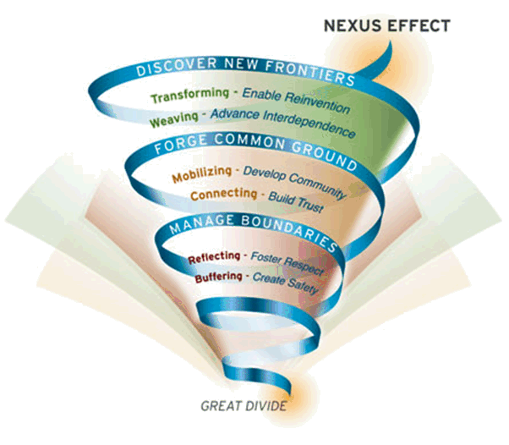
Veranderingsbeheer: Nexus-effect
Bron: MIT Sloan

Slide 8

Detail op www.plan-egezondheid.be

Slide 9
Roadmap 2.0: zorgverstrekkers in 2019
Elke huisarts beheert een elektronisch medisch dossier (EMD) voor elke patiënt, en publiceert en actualiseert voor elke patiënt een SumEHR in de beveiligde kluis (Vitalink, Intermed of BruSafe)
Elk ziekenhuis, elke psychiatrische instelling en elk labo stelt bepaalde documenten elektronisch beschikbaar met referentie in het hub-metahubsysteem en kan relevante gegevens uit de beveiligde kluizen raadplegen
Elk ziekenhuis beschikt over een geïntegreerd, multidisciplinair elektronisch patiëntendossier (EPD)

Slide 10
Roadmap 2.0: zorgverstrekkers in 2019
Voor alle andere soorten zorgverstrekkers is een EPD gedefinieerd, en ook zij kunnen bepaalde informatie uit hun EPD publiceren en actualiseren in de beveiligde kluis
Geneesmiddelen en medische prestaties worden elektronisch voorgeschreven
Apothekers publiceren informatie over de afgeleverde geneesmiddelen in het Gedeeld Farmaceutisch Dossier (GFD), dat het medicatieschema voedt; het medicatieschema van de patiënt bevindt zich eveneens in de beveiligde kluis en wordt onder andere gedeeld tussen artsen, apothekers, thuisverpleging en ziekenhuizen

Slide 11
Roadmap 2.0: zorgverstrekkers in 2019
De huisarts heeft via zijn EMD toegang tot alle relevante, gepubliceerde medische informatie over zijn/haar patiënten
Elke andere zorgverstrekker heeft toegang tot alle relevante, gepubliceerde informatie van zijn/haar patiënten; hiervoor worden filters gedefinieerd; de informatie kan ook multidisciplinair aangevuld worden
Er wordt naar gestreefd dat zoveel mogelijk medische informatie op een gestructureerde en semantisch interoperabele manier wordt aangemaakt en gepubliceerd

Slide 12
Roadmap 2.0: zorgverstrekkers in 2019
Alle zorgverstrekkers kunnen met elkaar communiceren via de eHealthbox; een aantal elektronische standaardformulieren worden hiertoe ter beschikking gesteld
De zorgverstrekkers kunnen telegeneeskunde toepassen door gebruik te maken van mobile health-toepassingen die officieel geregistreerd zijn; deze registratie wordt afhankelijk gesteld van een aantal controles op het vlak van gegevensbescherming, interoperabiliteit, EU-label voor medische hulpmiddelen en evidence based medicine (EBM)

Slide 13
Roadmap 2.0: zorgverstrekkers in 2019
De registers zijn geoptimaliseerd en geüniformiseerd en de registratie gebeurt zoveel mogelijk automatisch vanuit het EMD/EPD
Tracering van implantaten en geneesmiddelen gebeurt volgens internationale normen
Alle gegevensuitwisseling tussen de zorgverstrekkers en de ziekenfondsen verloopt elektronisch

Slide 14
Roadmap 2.0: zorgverstrekkers in 2019
De zorgverstrekkers krijgen incentives voor het gebruik van en zinvol toepassen van eGezondheid; financiële incentives kunnen zowel een federaal luik hebben als een luik voor de verschillende gemeenschappen en gewesten
Elke zorgverstrekker wordt opgeleid in eGezondheid, zowel via het basisonderwijspakket als via navorming
Elke zorgverstrekker heeft een uniek loket ter beschikking voor de verstrekking van alle administratieve informatie ten behoeve van het RIZIV, de FOD Volksgezondheid en de deelstaten (“only once” principe)

Slide 15
Roadmap 2.0: patiënten in 2019
De patiënt heeft toegang tot de informatie over zichzelf die in de beveiligde kluizen en via het hub-metahubsysteem beschikbaar is; mogelijk worden hier filters gedefinieerd (in bespreking)
Er wordt onderzocht of het haalbaar is een consolidatieplatform te voorzien waarop voor de patiënt alle informatie wordt samengevoegd met analysetools en vertaaltools ten behoeve van de patiënt, waardoor hij/zij het dossier beter kan begrijpen; dit draagt bij tot de “health literacy” van de patiënt

Slide 16
Roadmap 2.0: patiënten in 2019
De patiënt kan zelf informatie toevoegen, via het consolidatieplatform, in de beveiligde kluis, via een hub of in een beveiligde cloud
Het geheel aan informatie vanuit de hubs, de kluizen, het consolidatieplatform, en eventueel de beveiligde cloud, vormt het PHR (Personal Health Record) van de patiënt
Via het consolidatieplatform is ook andere relevante informatie beschikbaar vanuit de ziekenfondsen, de Kruispuntbank van de Sociale Zekerheid en andere relevante bronnen zoals bv. de wilsverklaringen inzake orgaandonatie of euthanasie

Slide 17
Roadmap 2.0: patiënten in 2019
De patiënt heeft toegang tot zijn/haar PHR via verschillende kanalen, bvb. via een app die voor geïnstalleerd is op de smartphone; hierdoor wordt de patiënt geïnformeerd en op de hoogte gebracht van zijn/haar werkelijke toestand en kan hij een hoofdrol vervullen in zijn/haar behandeling

Slide 18
Roadmap 2.0: patiënten in 2019
De patiënt krijgt in principe bij de arts geen papier meer (behalve uitzonderlijke vragen); het attest van geleverde verstrekkingen wordt door de arts elektronisch doorgestuurd naar het ziekenfonds, het geneesmiddelenvoorschrift is beschikbaar in het medicatieschema, het bewijs van arbeidsonbekwaamheid wordt elektronisch doorgestuurd naar de werkgever, het ontvangstbewijs ontvangt de patiënt in zijn elektronische mailbox, …
Voorafgaande vereiste voor het bovenstaande: de patiënt geeft zijn/haar geïnformeerde toestemming

Slide 19
Actie 1: GMD = EMD => SumEHR
Om de kwaliteit van de zorg te waarborgen en de patiënt correct te informeren, registreert de huisarts de medische gegevens in een EMD (Elektronisch Medisch Dossier)
Het EMD is de authentieke bron voor gegevensdeling door de huisarts
De SumEHR (SUMmarized Electronic Health Record) is een beknopte samenvatting van het EMD in gestructureerde en gecodeerde vorm
Elke patiënt heeft, indien hij dat wenst, recht op een SumEHR
De informatie in de SumEHR is, mits toestemming van de patiënt, toegankelijk voor elke arts die een therapeutische relatie heeft met de patiënt, en voor de patiënt zelf
Prioriteit voor gebruik van de SumEHR op huisartsenwachtposten en spoedgevallendiensten

Slide 20
Actie 1: GMD = EMD => SumEHR
Doelstellingen 01/01/2020
  huisartsen: wettelijke basis goedgekeurd door de Commissie Geneesheren-Ziekenfondsen
    100 % van de huisartsen moet een erkend softwarepakket gebruiken met daarin de mogelijkheid om voor elke patiënt een EMD te registreren
  andere zorgverstrekkers
    definitie van het EMD
    publicatie en bijwerking van bepaalde informatie in de beveiligde ‘gezondheidskluizen‘
Verantwoordelijke organisatie: RIZIV en eHealth-platform

Slide 21
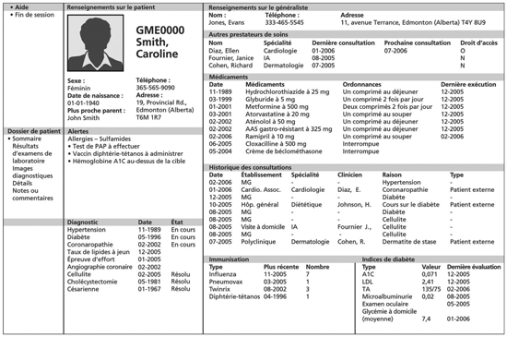
Actie 1: GMD = EMD => SumEHR
EMD - structuur

Slide 22
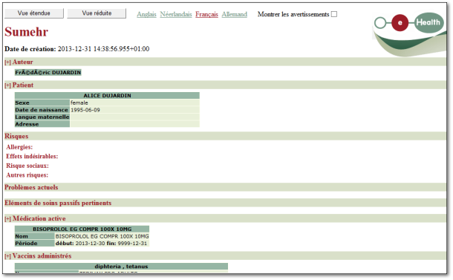
Actie 1: GMD = EMD => SumEHR
Sumehr - structuur

Slide 23

Actie 4: Elektronisch voorschrift
01/01/2017
  de arts die de geneesmiddelen elektronisch voorschrijft voor zijn patiënt (via een softwarepakket en de Recip-e-dienst) overhandigt hem geen papieren voorschrift meer maar enkel nog een “bewijs” van dit elektronisch voorschrift onder de vorm van een barcode
  door het uitlezen van de barcode kan de apotheker het elektronisch voorschrift downloaden > enkel het elektronisch voorschrift heeft een wettelijke waarde
  er verandert niets voor het papieren voorschrift dat nog steeds geldig is in 2017

Slide 24
Actie 4: Elektronisch voorschrift
Vast te leggen datum
  enkel het elektronisch geneesmiddelenvoorschrift zal geldig zijn
  het papieren voorschrift blijft mogelijk in dringende gevallen
  geleidelijke afschaffing van het papieren bewijs
  het uitlezen van de barcode wordt vervangen door het uitlezen van de eID-kaart
  de voorschrijver mag verder een papier gebruiken indien de patiënt dit wenst, maar eerder om hem duidelijke en nuttige informatie mee te delen opdat hij zijn geneesmiddelen correct zou innemen

Slide 25
Actie 4: Elektronisch voorschrift
Enkele cijfers (1-31 oktober 2017)
  10.067 artsen stuurden 3.607.164 Recip-e voorschriften in
  2.896 tandartsen stuurden 28.815 Recip-e voorschriften in
  19 ziekenhuizen stuurden 145.998 Recip-e voorschriften in
  3.781.980 ingekomen voorschriften bij Recip-e: 4.869 apothekers haalden 3.195.469 Recip-e voorschriften op (84.5% van de ingekomen voorschriften in dezelfde periode)

Slide 26
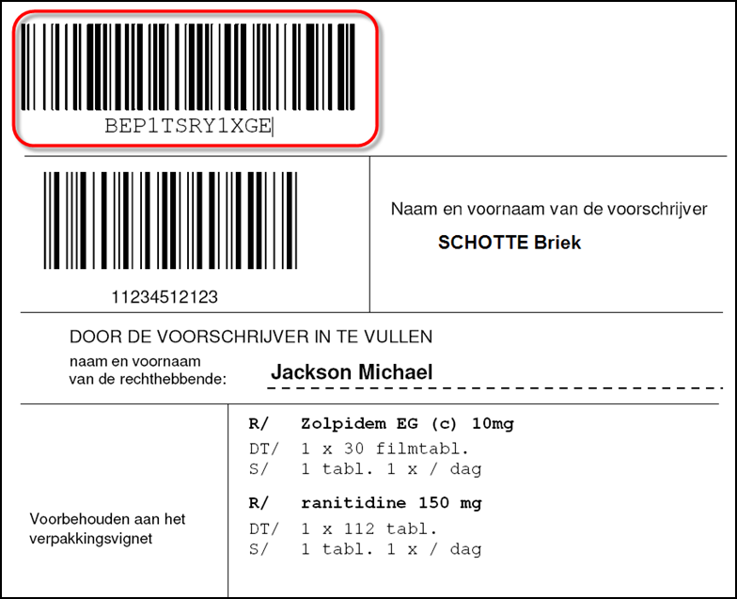
Actie 4: Elektronisch voorschrift
Elektronisch voorschrift met een Recip-e code

Slide 27
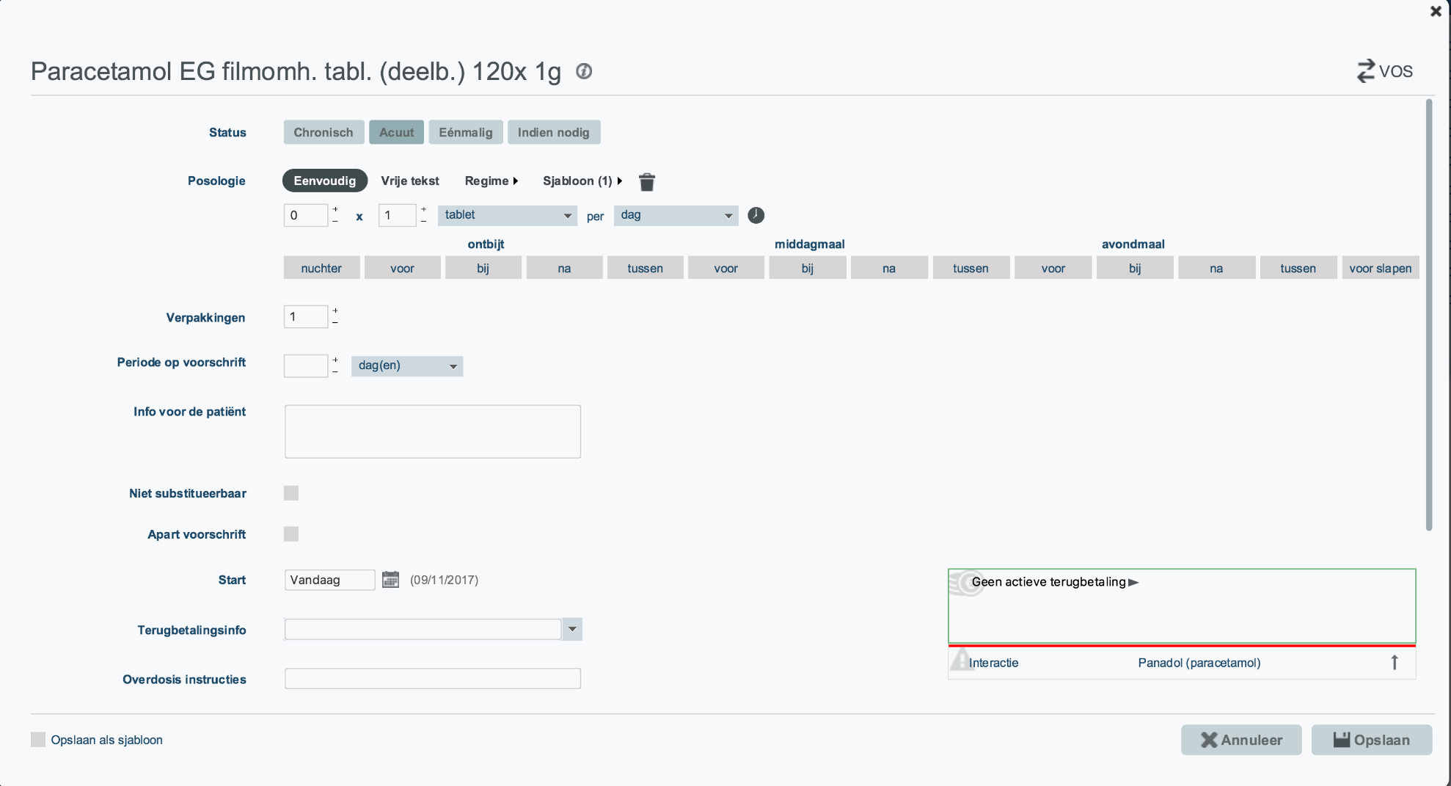
Actie 4: Elektronisch voorschrift

Slide 28
Actie 4: PARIS
Prescription & Autorisation Requesting Information System
  om elke voorschrijver de mogelijkheid te bieden om elektronische voorschriften aan te maken buiten het EMD - in afwachting van een veralgemeend gebruik van het EMD - stelt het RIZIV vóór het einde van 2017 gratis een webtoepassing ter beschikking die een minimale service biedt
  PARIS zal toegankelijk zijn op het eGezondheidsportaal mits een sterke authenticatie
  er is geen interactie met het EMD of met andere systemen voor gegevensdeling voorzien

Slide 29
Actie 4: PARIS
Doelgroepen
  voorschrijvers die zich bevinden in een situatie waarin ze (tijdelijk) geen toegang hebben tot hun softwarepakket voor het beheer van het patiëntendossier of tot het informaticasysteem van het ziekenhuis
  voorschrijvers die (nog) niet beschikken over een softwarepakket voor het beheer van een EMD, bv.
    sommige categorieën van specialisten,
    voorschrijvers die nog enkel een beperkte praktijk hebben of het beroep niet meer in de klassieke zin van het woord uitoefenen (die werkzaam zijn bij de ziekenfondsen, in de administratie, in het onderwijs, klinisch biologen, anatoom-pathologen,...),
    oudere voorschrijvers op het einde van een actieve praktijk

Slide 30
Acties 5 & 6 : Gegevensdeling
Actie 5: Gegevens delen via het systeem hubs & metahub voor algemene en universitaire ziekenhuizen
  Verantwoordelijke organisatie: eHealth-platform
Actie 6: Delen om samen te werken
  Verantwoordelijke organisatie: RIZIV (+ Vitalink, RSW, RSB)

Slide 31
Acties 5 & 6 : Gegevensdeling
Hubs-Metahub-systeem = systeem voor de terbeschikkingstelling van medische gegevens tussen zorgverstrekkers
  raadplegings- en operatieverslagen
  ontslagbrieven
  protocols van medische beeldvorming en resultaten van labo-onderzoeken
  SumEHRs, medicatieschema’s, … in gezondheidskluizen
  ...
Doel
  koppeling van regionale en lokale uitwisselingssystemen van medische gegevens (hubs)
  mogelijkheid voor een zorgverstrekker om de beschikbare elektronische medische documenten m.b.t. een bepaalde patiënt terug te vinden en te raadplegen ongeacht
    de plaats waar deze documenten opgeslagen zijn
    de plaats waar de zorgverstrekker inlogt in het systeem

Slide 32
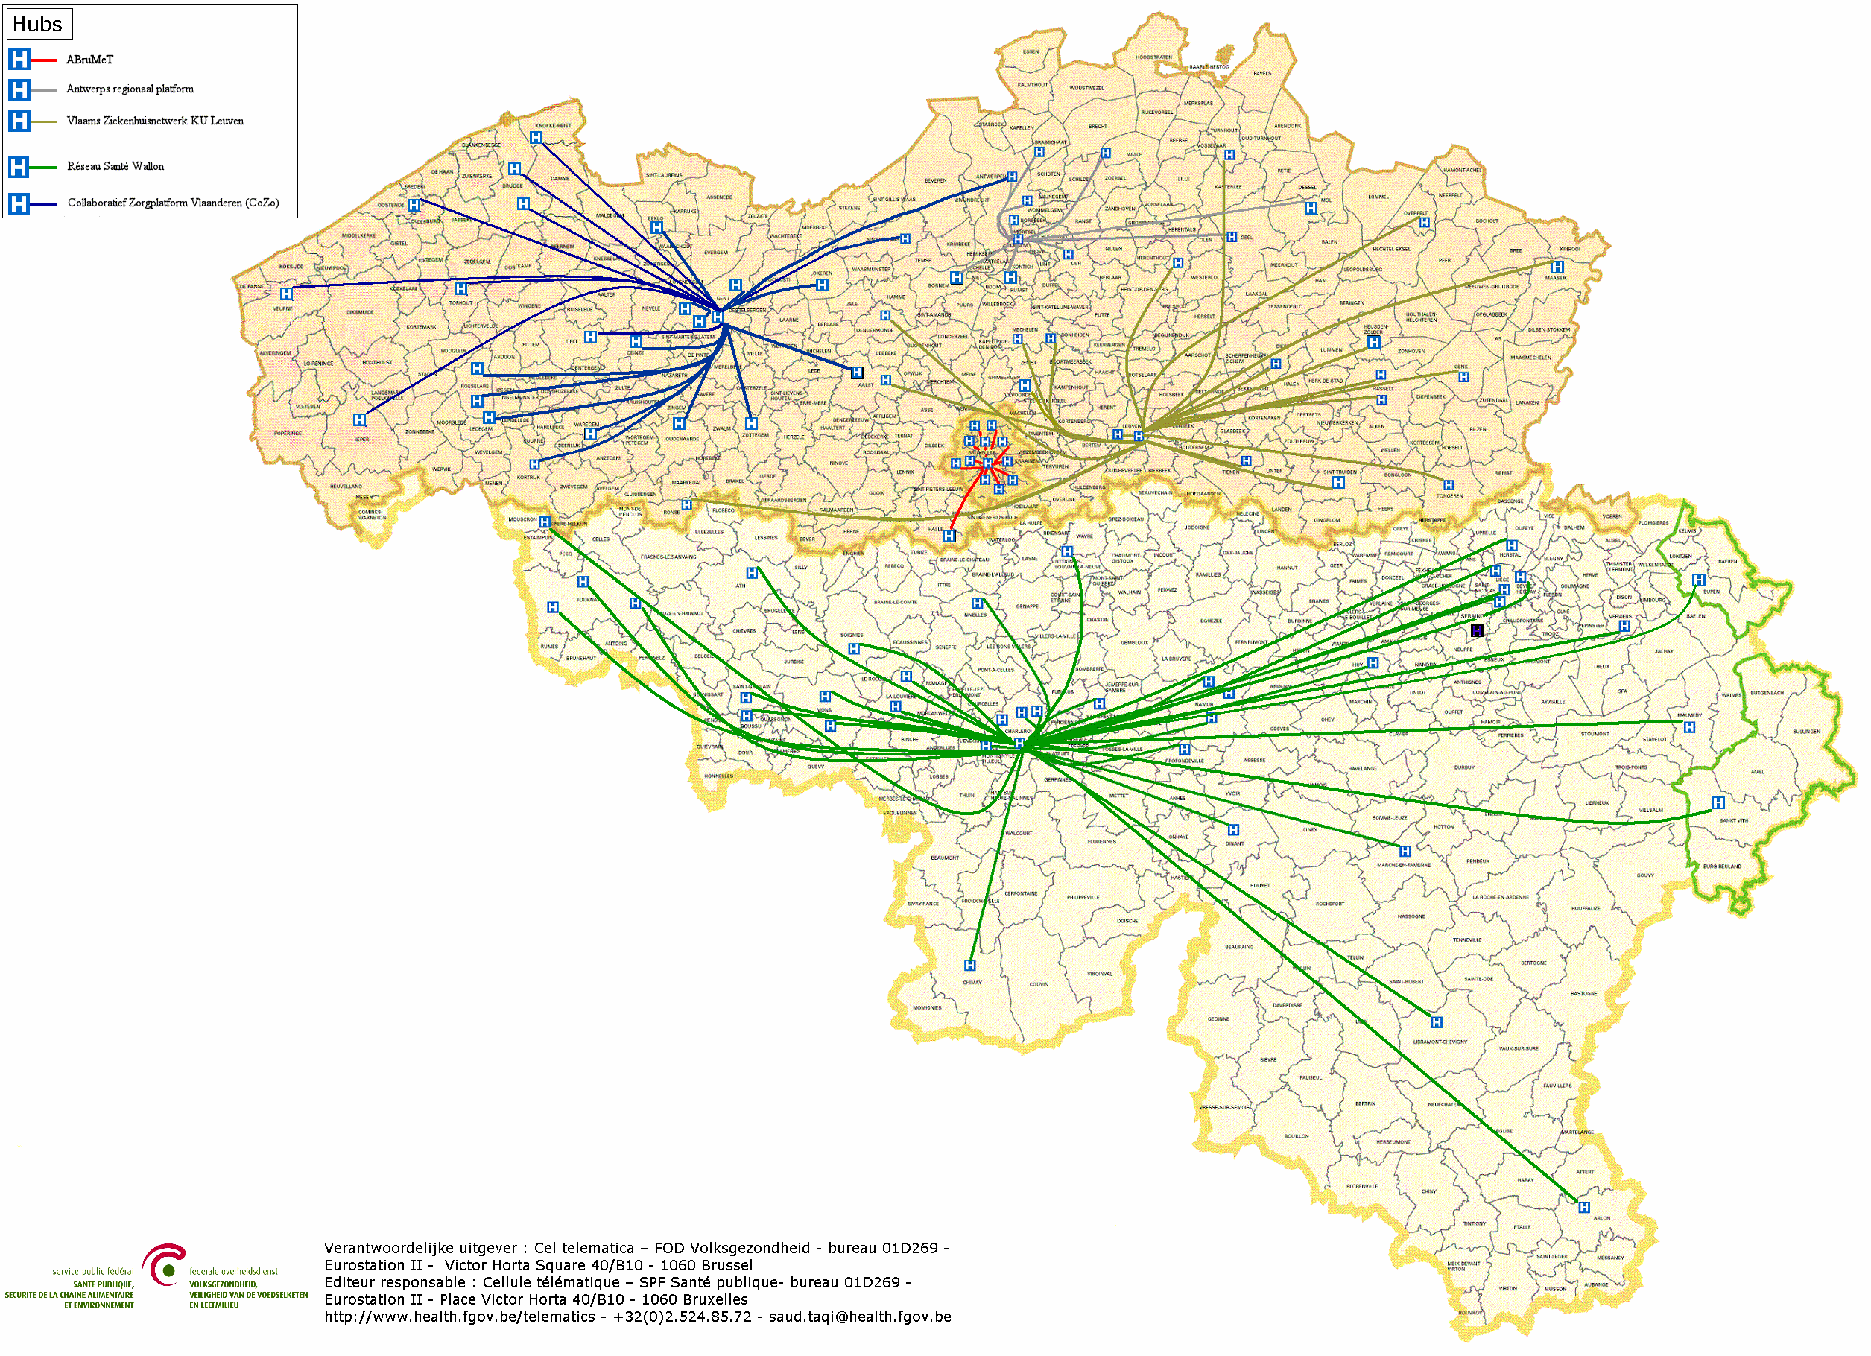

Hubs & Metahub - Schema
        5 hubs
        Collaboratief Zorgplatform (Cozo)
        Antwerpse Regionale Hub (ARH)
        Vlaams Ziekenhuisnetwerk KU Leuven (VZN)
        Réseau Santé Wallon (RSW)
        Réseau Santé Bruxellois (RSB)

Slide 33




Hubs & Metahub - Vroeger

Slide 34



Hubs & Metahub - Vandaag
3. Retrieve data from hub A
A
1: Where can we find data?
2: In hub A and C
4:
All data available
3: Retrieve data from hub C
C
B

Slide 35



Extramurale gegevens: kluizen
A
InterMed
BruSafe
C
B

Slide 36
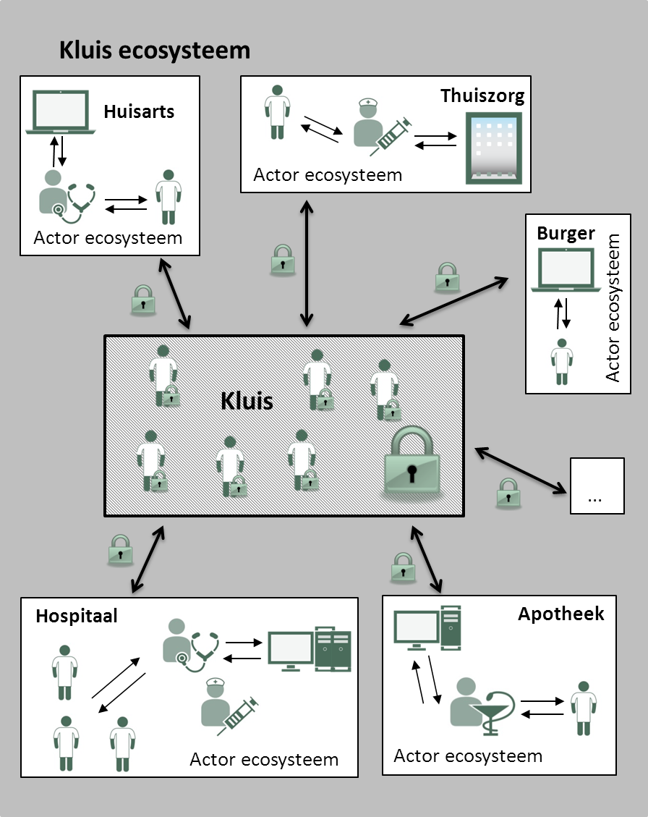

Delen van gegevens
elke actor houdt zijn eigen dossier bij
maar kan bepaalde onderdelen ervan delen met andere actoren
Voorbeelden
  medicatieschema
  SumEHR
  parameters
  journaal
  …

Slide 37
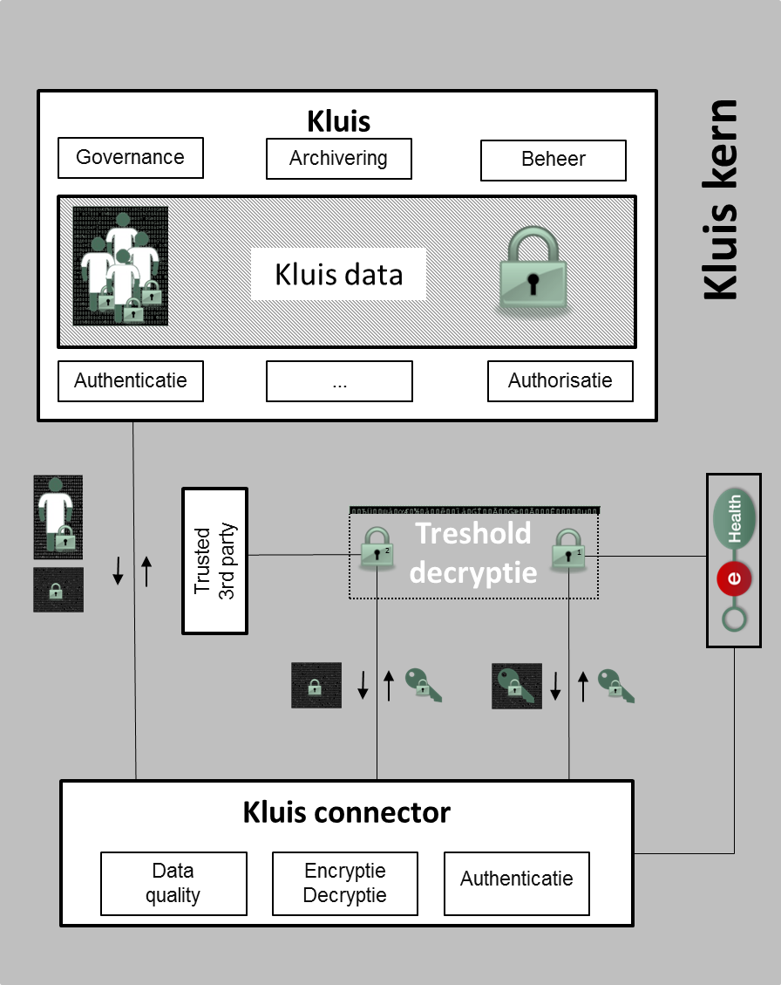
Toegang voor
zorgverstrekkers
met een “zorgrelatie”
afhankelijk van hun rol
Geen toegang voor
IT-administrators, hoster,..
eHealth-platform
overheid
zonder de actieve medewerking van de
houder van de 2e sleutel

Slide 38
Acties 5 & 6 : Hubs & Metahub
Situatie 2017
  systeem voor het delen van gegevens en documenten voor de algemene en psychiatrische ziekenhuizen via de 5 hubs
    Collaboratief Zorgplatform (Cozo)
    Antwerpse Regionale Hub (ARH)
    Vlaams Ziekenhuisnetwerk KU Leuven (VZN)
    Réseau Santé Wallon (RSW)
    Réseau Santé Bruxellois (RSB)
  verwijzing naar de documenten van de eerste lijn (SumEHR, medicatieschema, ...) via de 3 ‘gezondheidskluizen’ / metahub
    Vitalink
    InterMed
    BruSafe

Slide 39
Acties 5 & 6 : Gegevensdeling
Systeem is operationeel en wordt intensief gebruikt
  permanente ondersteuning van de bevordering van de registratie van de toestemmingen
    6645371 toestemmingen op 27/11/2017
  rationalisering van de modaliteiten i.v.m. de therapeutische relaties
  registratie van de relaties door de huisartsen in een centrale gegevensbank

Slide 40
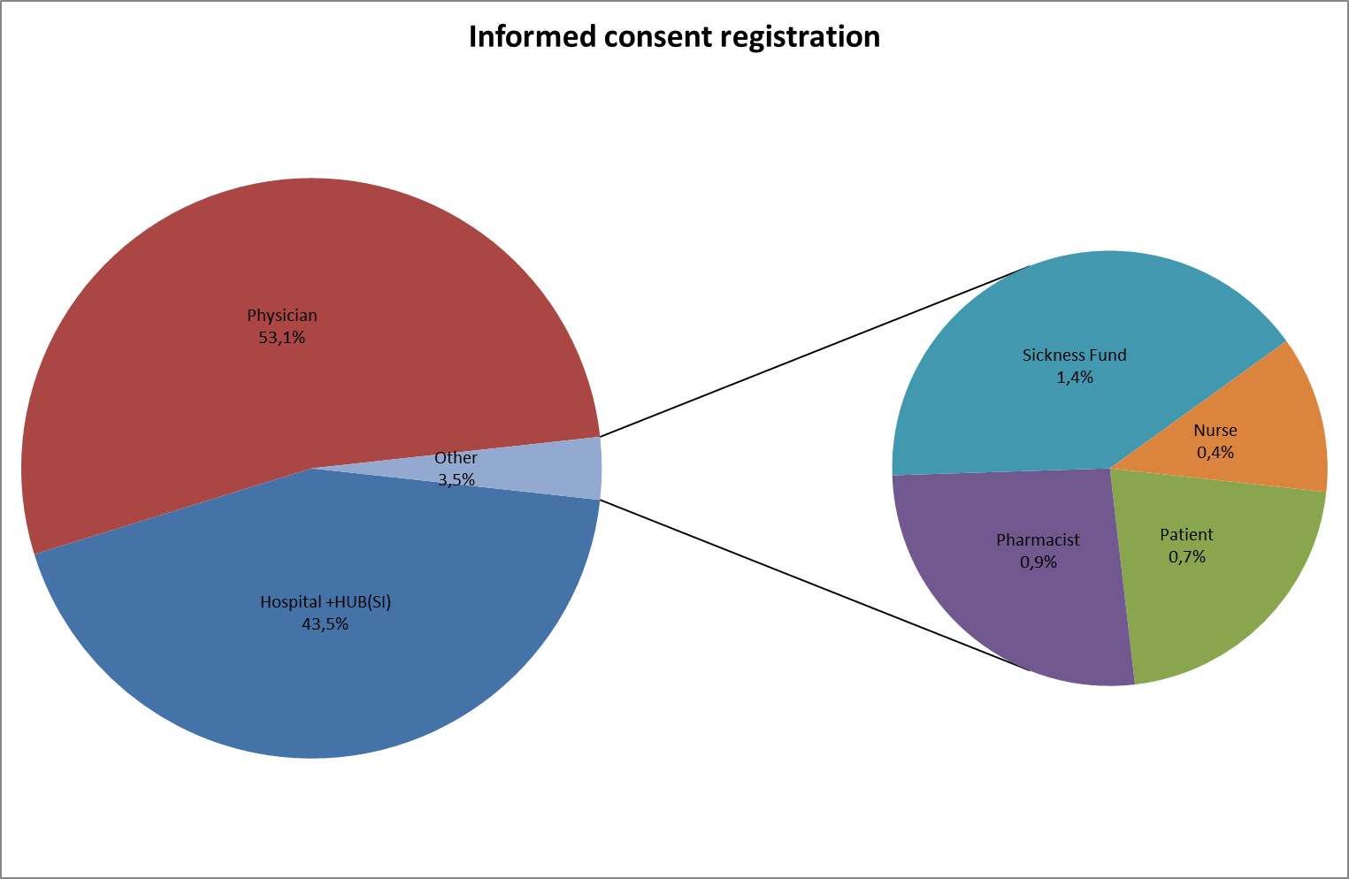
Acties 5 & 6 : Gegevensdeling

Slide 41
Acties 5 & 6 : Hubs & Metahub
Relaties hubs-patiënten in de Metahub
  01/10/2017: 20.218.430 relaties hubs-patiënten geregistreerd
  doelstelling eind 2017: 25 % actieve artsen

Slide 42
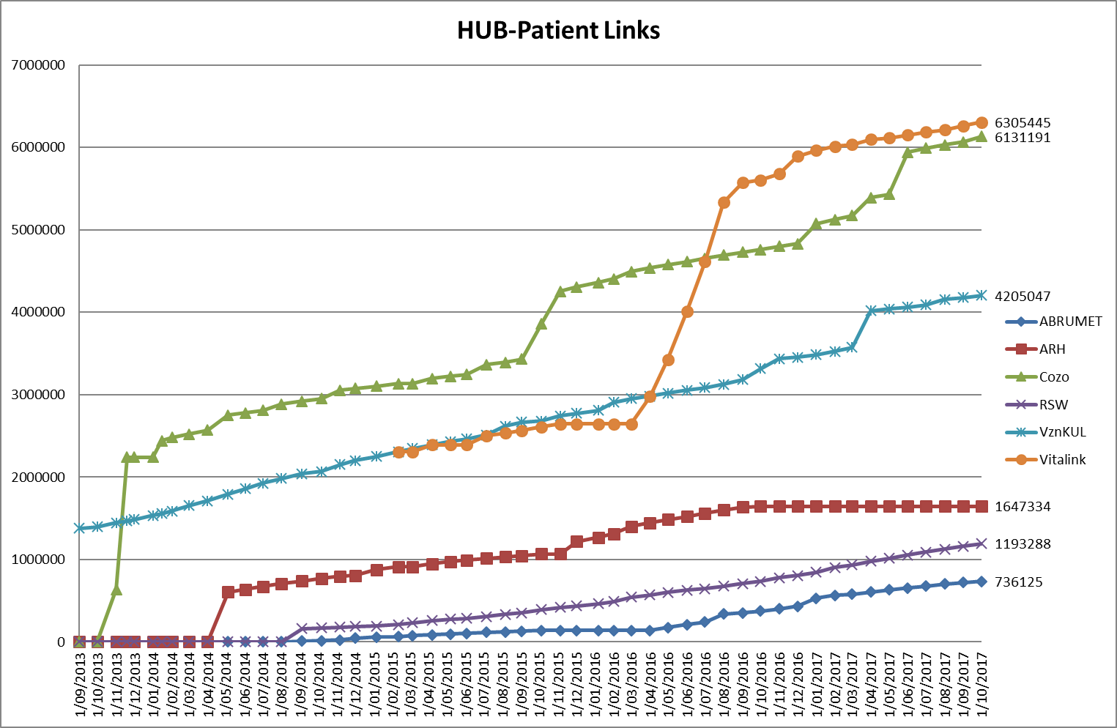
Acties 5 & 6 : Hubs & Metahub

Slide 43
Acties 5 & 6 : Hubs & Metahub
Afronden van de debatten over de mandaten en de gevoelige gegevens
  mandaten ouders-kinderen en ‘vertrouwenspersonen’
  uitwerken van de toegangsmatrix voor eenvoudige gevallen (huisartsen > verpleegkundigen) – zie schema

Slide 44
Acties 5 & 6 : Hubs & Metahub
Notes:
Tot nu toe geen toegang tot de sumehrs voor tandartsen omdat de sumehrs niet opgesplitst kan worden (wilsbeschikking)

Slide 45
Actie 9: Incentives voor gebruik
De huisartsen, tandartsen of verpleegkundigen kunnen onder bepaalde voorwaarden een premie ontvangen ter ondersteuning van hun praktijk en het gebruik van de online gezondheidsdiensten
Deze telematicapremie, die toegekend wordt aan de zorgverleners, behoort tot de bevoegdheid van het RIZIV en is verbonden aan het effectief gebruik van de online gezondheidsdiensten via een softwarepakket dat erkend is door de overheid
Het proces van erkenning van de softwarepakketten wordt beheerd door het eHealth-platform, in samenwerking met zijn verschillende partners
  verantwoordelijkheid om zich ervan te vergewissen dat de voorgestelde software beveiligd is en beantwoordt aan de functionele behoeften van de zorgverleners

Slide 46
Actie 9: Incentives voor gebruik
De evaluatiecriteria van de softwarepakketten hebben betrekking op 2 categorieën van functionaliteiten, en worden regelmatig herzien
  een reeks basisfunctionaliteiten – verplicht
  een reeks modulaire functionaliteiten – in functie van het profiel van het softwarepakket
Huidige planning voor de herziening van de criteria
  huisartsgeneeskunde: mei 2018
  kinesitherapie & verpleegkunde: juli 2018
  vroedkunde en tandheelkunde: september 2018
  medische huizen en groepspraktijken: november 2018

Slide 47
Actie10: Toegang tot de gegevens door de patiënt
Doelstellingen
  het opstellen van een referentiekader voor toegangsbeheer, toegang tot en aanvulling van gezondheidsgegevens door de patiënt
  het creëren van een governance structuur die waakt over de uitvoering van het referentiekader
  het uitwerken van een communicatiestrategie om burgers/patiënten te informeren over online toegang tot gezondheidsgegevens en andere functies voor patiënten inzake gegevensdeling
Verantwoordelijke organisatie : FOD Volksgezondheid

Slide 48
Actie10: Toegang tot de gegevens door de patiënt
Uitdaging
  vermijden dat patiënt zijn weg moet zoeken tussen verschillende platformen voor toegang tot/aanvulling van zijn gegevens
    MyCozo
    MyNexuzHealth
    PatiëntHealthViewer Vitalink
    MyWGK
    …
  waarborg van single sign on met voldoende sterk authenticatiemiddel

Slide 49
Actie10: Toegang tot de gegevens door de patiënt
Dus nood aan afspraken en coördinatie
  gebruiksvriendelijke maar voldoende veilige authenticatiemiddelen, ook bruikbaar op mobiele omgevingen, maar a.u.b.
    geen platformspecifieke authenticatiemiddelen meer
    sectorwijde onderhandelingen rond authenticatiemiddelen van externe aanbieders

Slide 50






Actueel goedgekeurde authenticatiemiddelen
Strong
 | eID + PIN-code with connected card reader
 | eID + PIN-code with wireless card reader
 | Security code via mobile app, user-id + password
 | Security code via SMS, user-id + password
 | Security code on paper (paper token), user-id + password
 | User-id + password
Weak

Slide 51
Actie10: Toegang tot de gegevens door de patiënt
Dus nood aan afspraken en coördinatie
  elk platform zorgt voor toegang door patiënt tot alle relevante informatie
    hub-metahub (ziekenhuizen, gezondheidskluizen, extra-murale labo’s, …)
    elektronische voorschriften
    administratieve gegevens (verzekerbaarheid, orgaandonatie, …)
    …
  uitbreiding hub-metahubsysteem tot andere EPD’s, hetzij door verwijzingen, hetzij door opname relevante gegevens in gezondheidskluizen

Slide 52




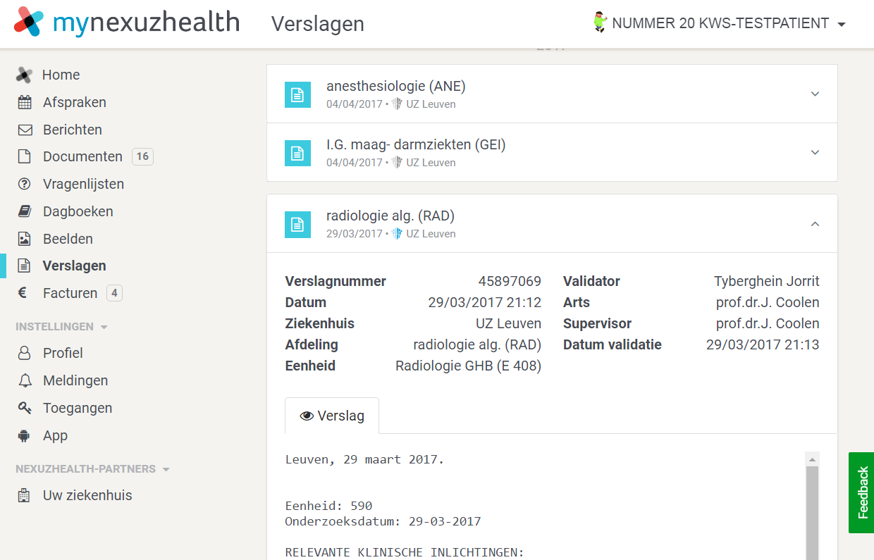

mynexuzheath
portaal

Slide 53
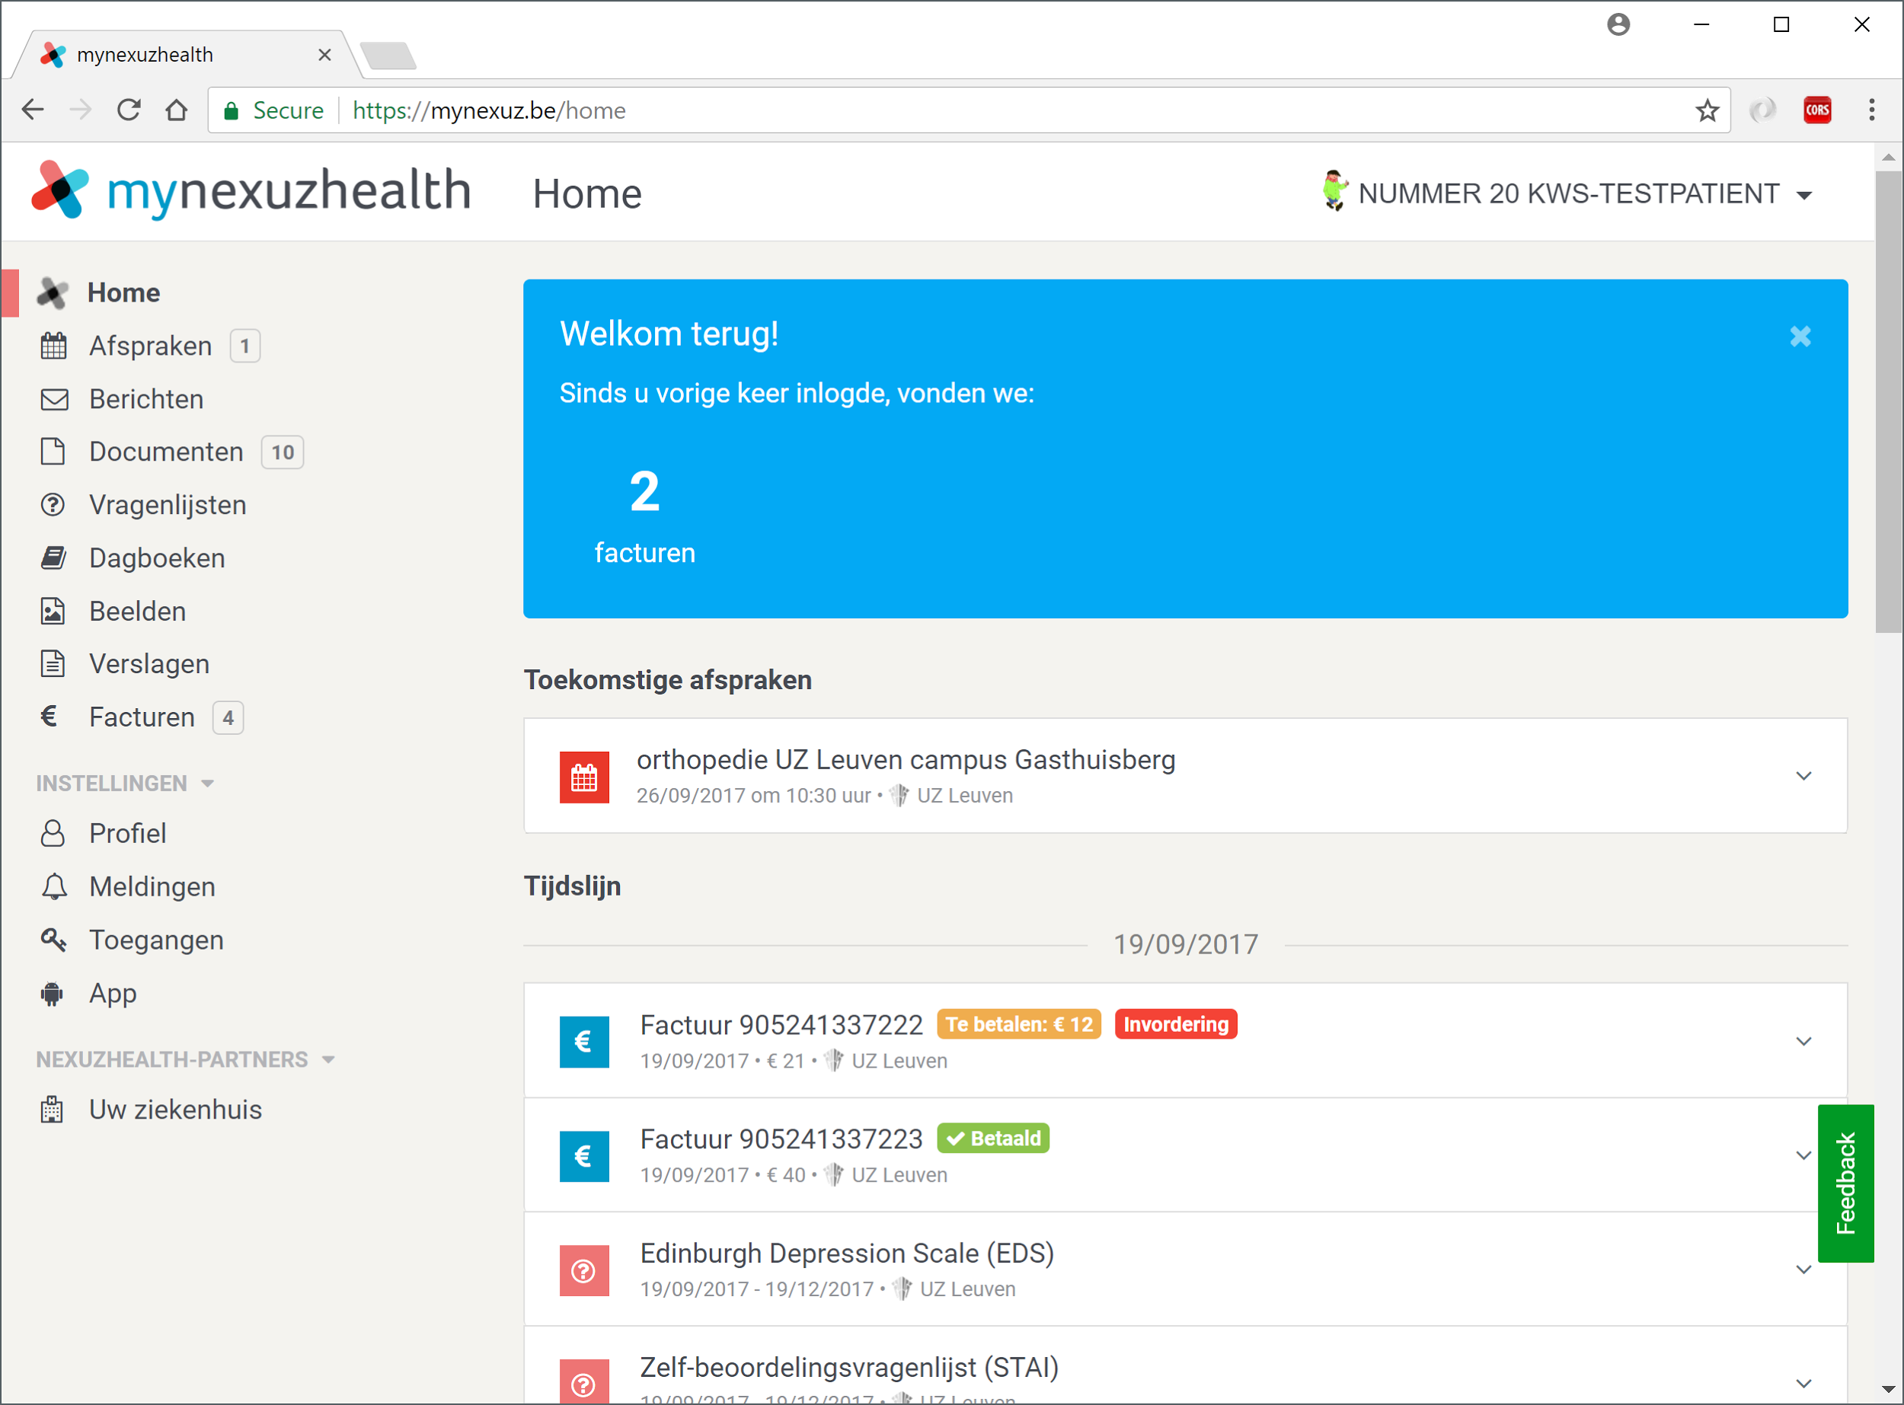

Home

Slide 54
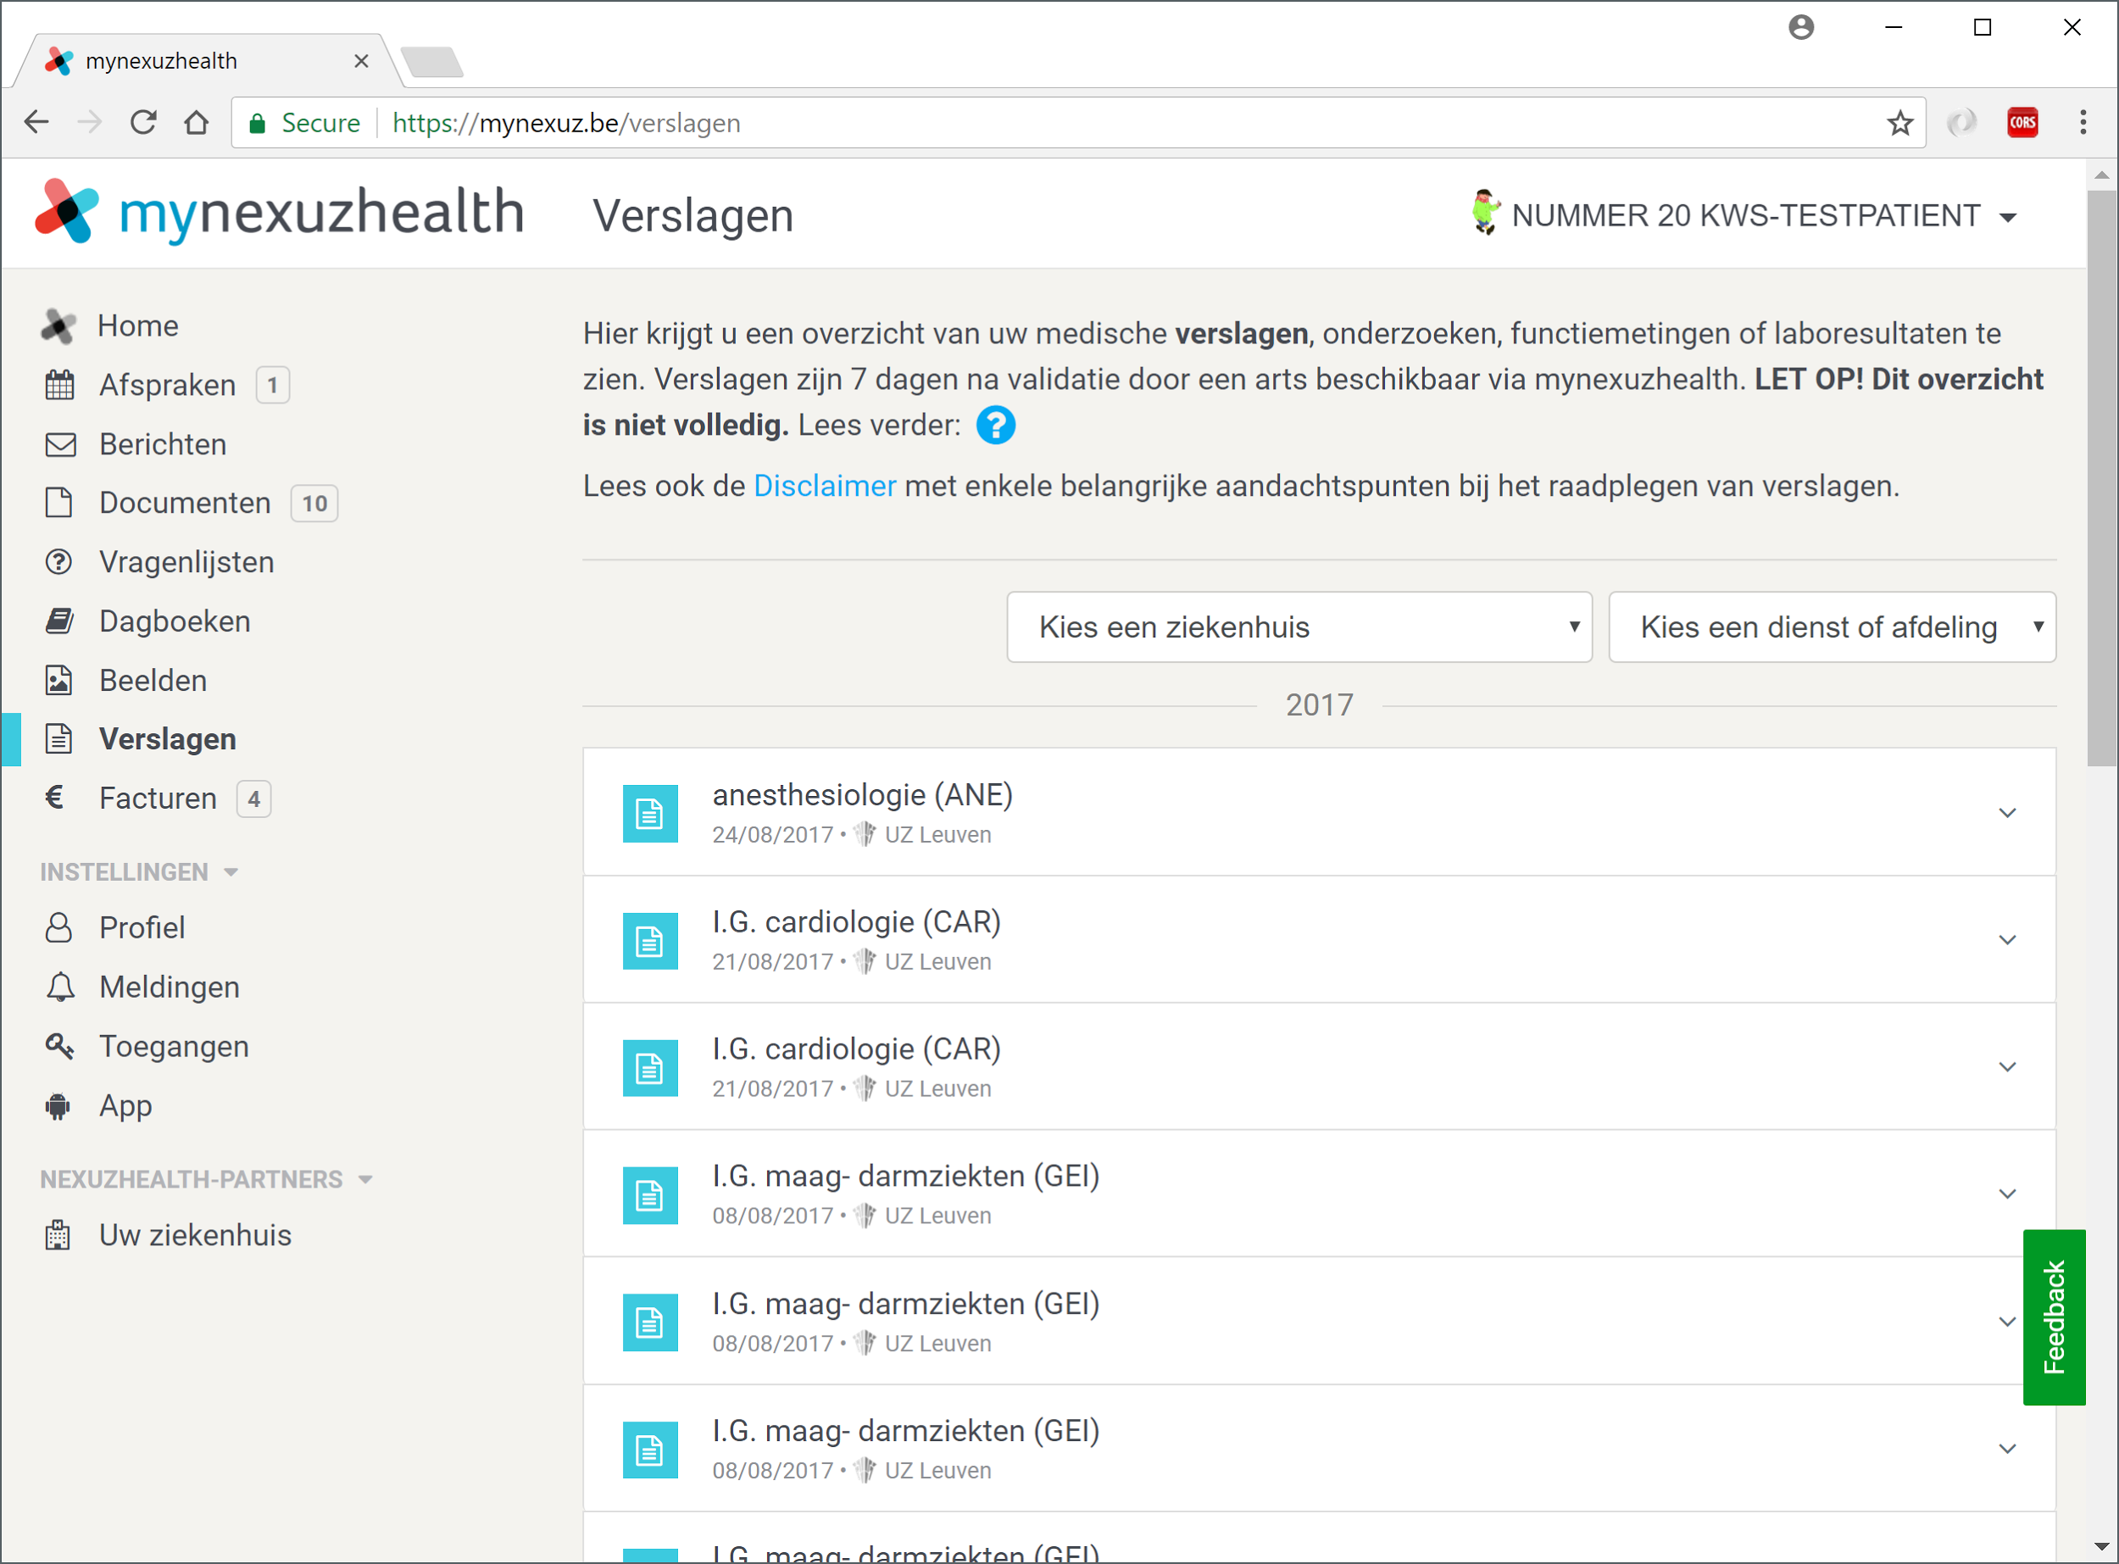
Verslagen overzicht

Slide 55
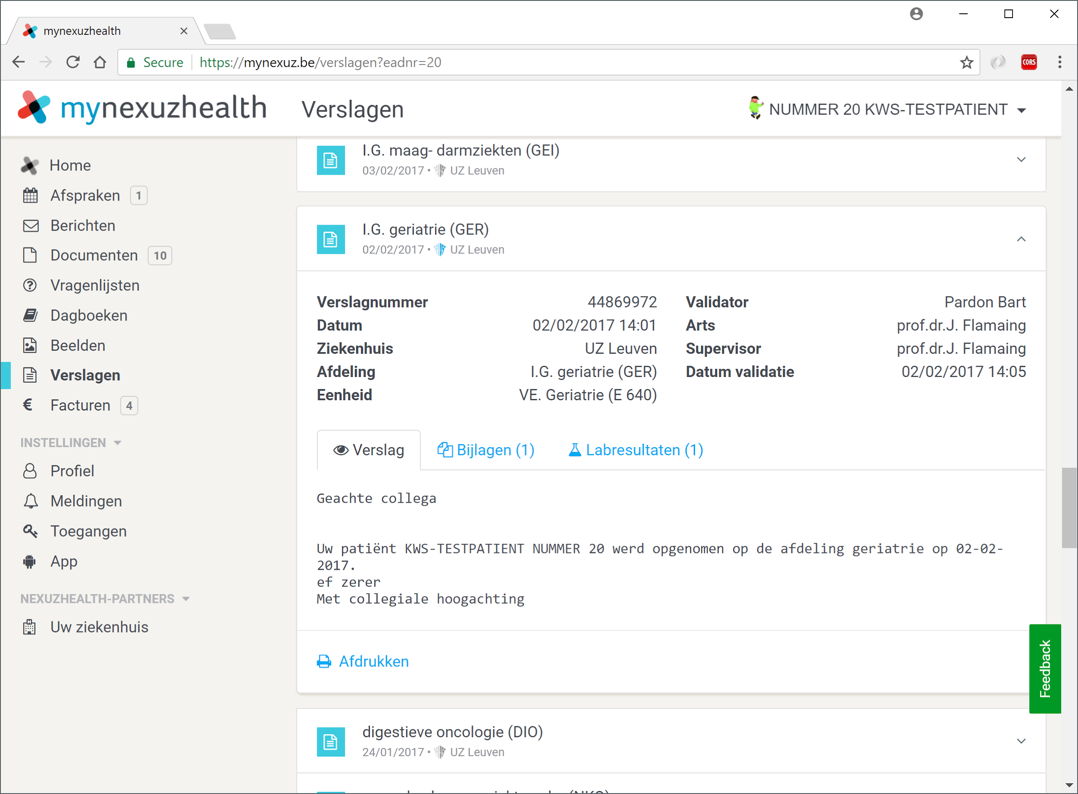
Verslag met gelinkte bijlagen en laboresultaten

Slide 56
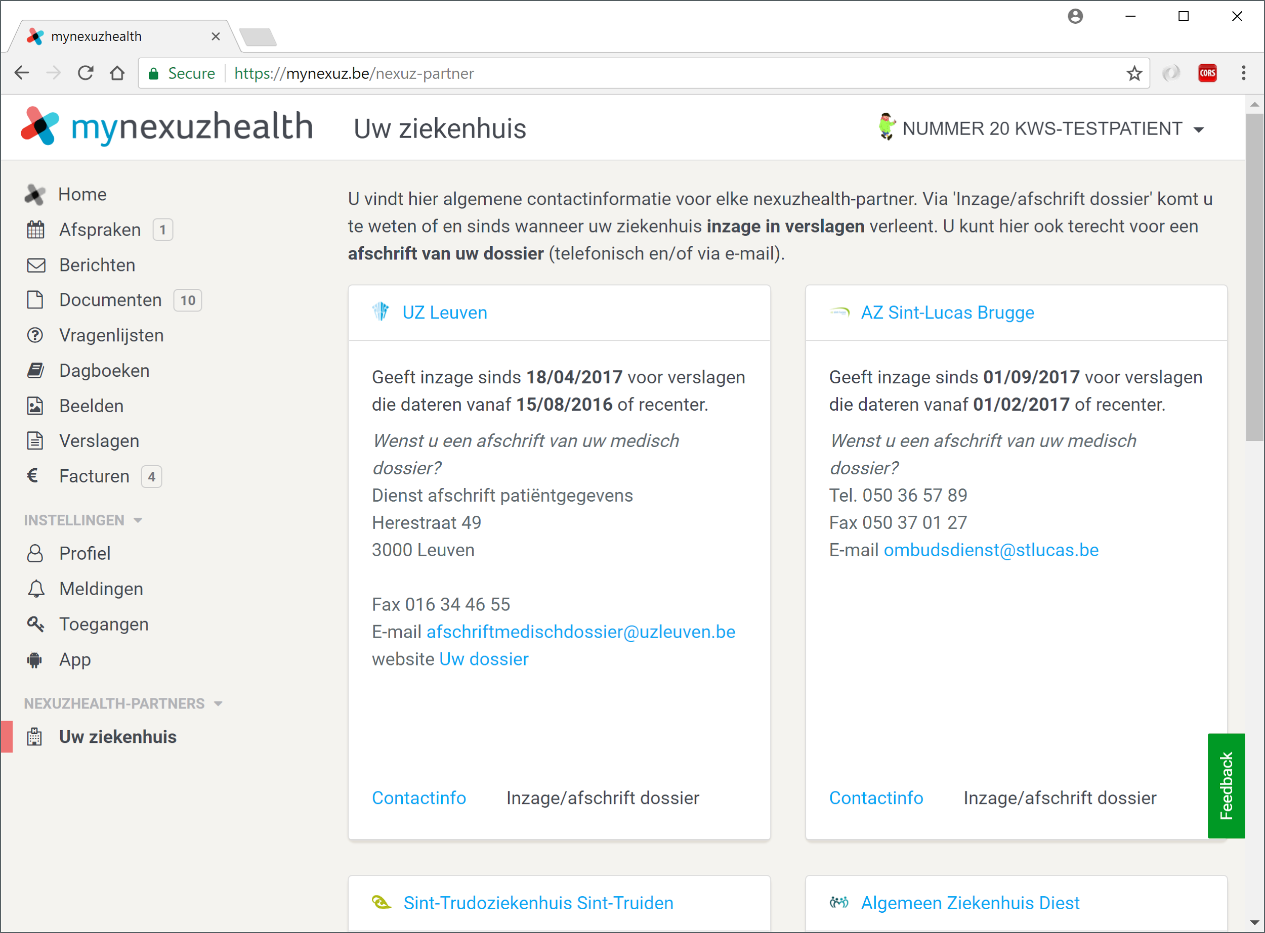
Details inzage dossier voor #partners

Slide 57
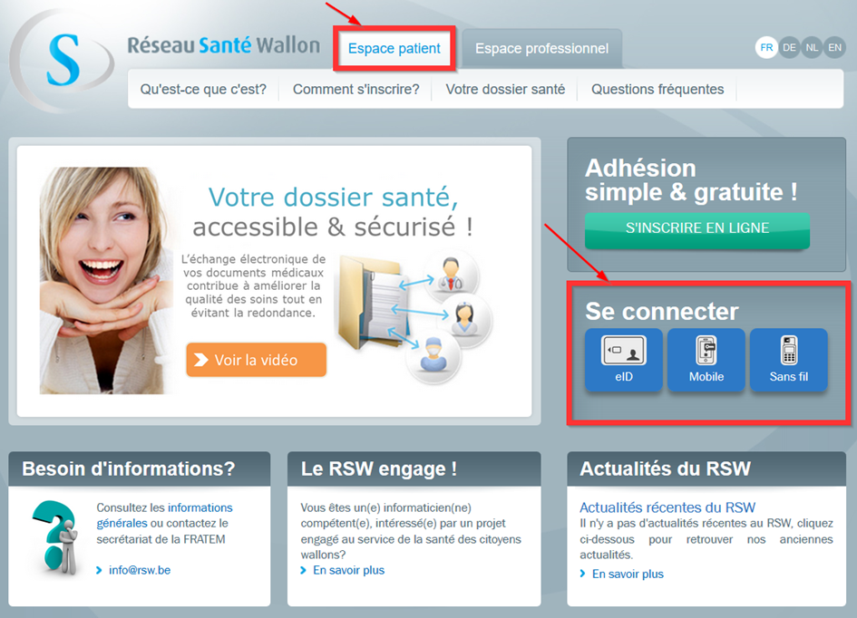

Slide 58
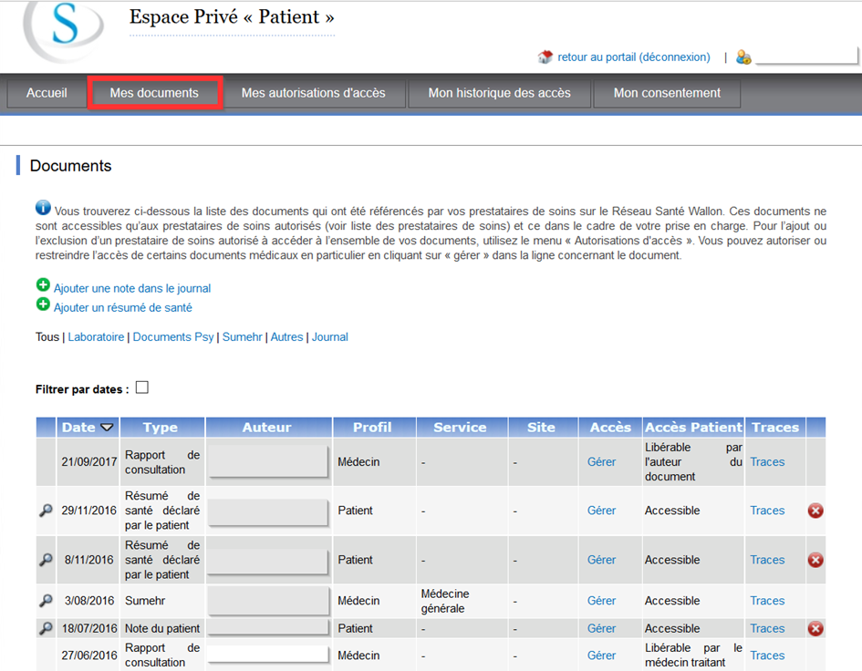

Slide 59
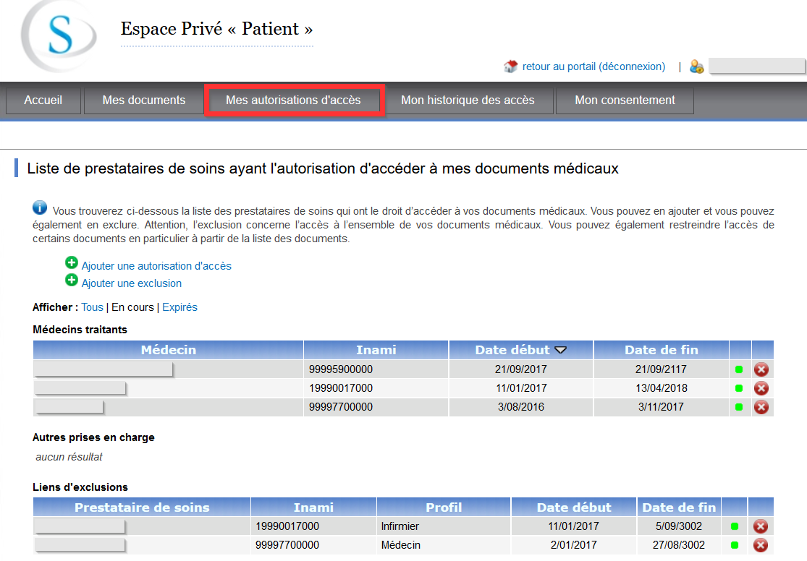

Slide 60
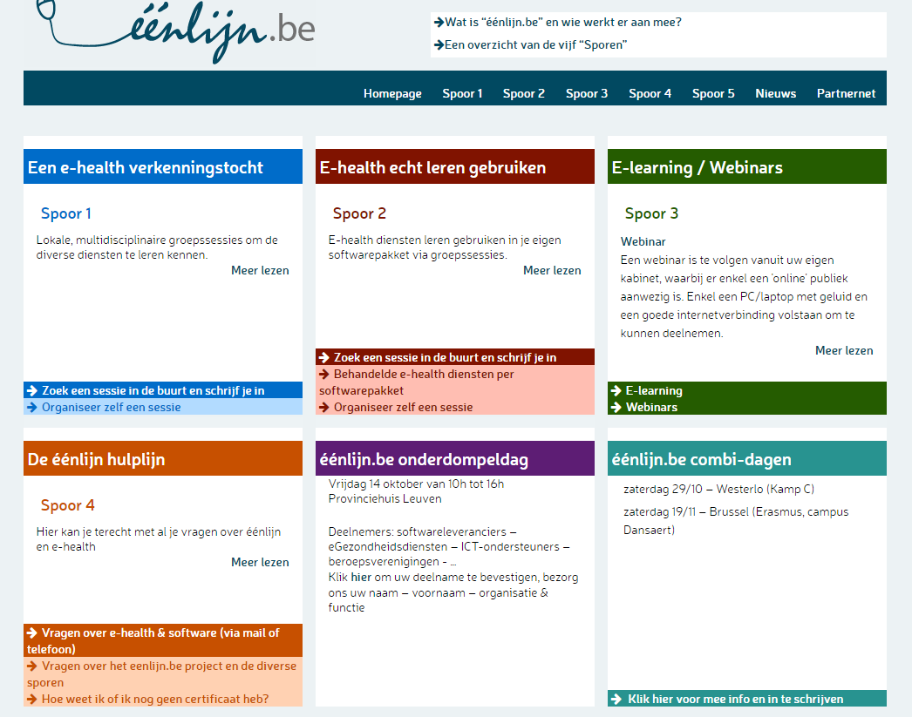
Actie 12 : Opleiding en ICT-ondersteuning
www.eenlijn.be
Notes:
Opleiding voor tandartsen voorzien door Eenlijn (geen planning tot nu toe)

Slide 61

Actie 12 : Opleiding en ICT-ondersteuning
www.e-santewallonie.be

Slide 62

Actie 12 : Opleiding en ICT-ondersteuning
www.ehealthacademy.be

Slide 63
Actie 13 : Standaarden & terminologie
Betere communicatie tussen de diverse gezondheidszorgactoren als de geregistreerde gegevens door iedereen begrepen worden en herbruikbaar zijn
Doelstellingen 2019 (FOD Volksgezondheid)
  eenduidige informatie in het EPD
  correcte elektronische gegevensuitwisseling tussen de zorgverleners / tussen zorgverlener en patiënt
  intelligente raadpleging van de gegevens
  zonder bijkomende registratielast, afleiden van informatie voor secundair gebruik (facturatie, kwaliteitscontrole, wetenschappelijk onderzoek, …)

Slide 64
Actie 13 : Standaarden & terminologie
Doelstellingen 2017 (eHealth-platform)
  beschikbaarstelling van een tool voor de validatie van de HL7-berichten
    december 2016 > keuze van de partner via offerteaanvraag
    eind 2017 > beschikbaarstelling van de validatietool

Slide 65
Actie 15 : Administratieve vereenvoudiging
Focus
  Back2Work
  elektronisch arbeidsongeschiktheidsattest (Mult-eMediatt)
  Handicare (medische evaluatie van personen met een handicap)
  Mediprima (terugbetaling van de kosten inzake medische hulpverlening door de OCMW’s)
  MyCareNet eAttest

Slide 66
Actie 15 : Back2Work
Back2work heeft tot doel de re-integratie te bevorderen van de langdurig zieke werknemer die het overeengekomen werk niet meer kan uitvoeren door
  hem tijdelijk aangepast of ander werk aan te bieden in afwachting van het opnieuw uitoefenen van het overeengekomen werk
  hem definitief aangepast of ander werk te geven

Slide 67
Actie 15 : Back2Work
Dit reïntegratietraject wordt opgesteld in overleg tussen verschillende artsen
  behandelende arts
  controlearts van het ziekenfonds
  arbeidsarts
Hiervoor moet onder andere de elektronische communicatie tussen de verschillende partijen mogelijk gemaakt worden

Slide 68
Actie 15 : Back2Work
Het eHealth-platform kan zorgen voor de beveiligde omgeving waarin de communicatie tussen behandelende arts, arbeidsarts, adviserend arts en andere zorgverleners in alle vertrouwelijkheid kan plaatsvinden,
  onder andere via zijn DAAS-webservice voor wat de identificatie betreft
  en via de eHealthBox voor wat het communicatiekanaal betreft
Het project zit momenteel in een proeffase, de webservice staat nu in productie bij het eHealth-platform en moet nog opgenomen worden in de verschillende medische softwarepakketten

Slide 69
Actie 15 : Mult-eMediatt
Dit administratieve vereenvoudigingsproject heeft als doel om het versturen van het arbeidsongeschiktheidsattest, mits akkoord van de patiënt, vanuit de software van de huisarts naar de geïdentificeerde bestemmeling(en) mogelijk te maken
De eerste fase van het project vanaf juni 2018 zal betrekking hebben op de arbeidsongeschiktheidsattesten bestemd voor
  Medex
  de medische dienst van de Politie
  de medische dienst van HR Rail
  de controleartsen aangeduid door de werkgevers
  de ziekenfondsen
Dit project zal geleidelijk tot andere bestemmelingen worden uitgebreid

Slide 70
Actie 15 : Mult-eMediatt
In een eerste fase zullen enkel de softwarepakketten van de huisartsen van deze mogelijkheid gebruik kunnen maken
Na akkoord van de patiënt over het principe van het elektronisch versturen van het arbeidsongeschiktheidsattest krijgt de huisarts in zijn softwarepakket
  de lijst met de bestemmelingen van een arbeidsongeschiktheidsattest die werden geïdentificeerd na raadpleging van de authentieke bronnen
  het verzendingskanaal voor elk van hen
  het te gebruiken model van attest
De burger/patiënt krijgt in zijn elektronische brievenbus eBox de lijst met de instanties waarnaar het attest werd gerouteerd

Slide 71
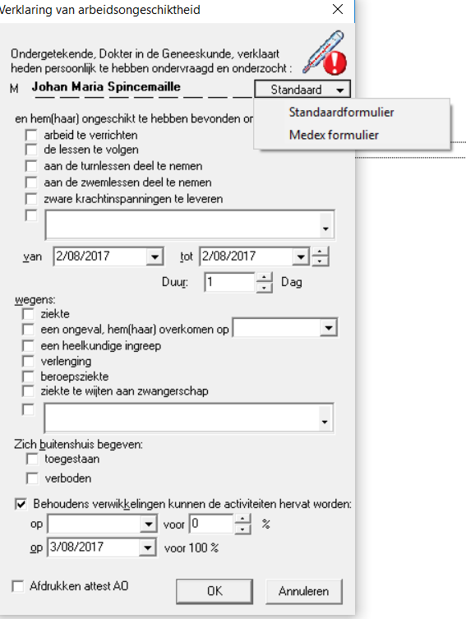
Actie 15 : Mult-eMediatt

Slide 72
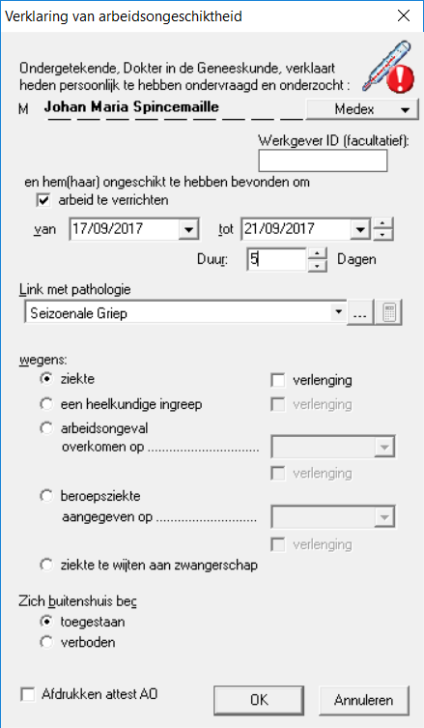
Actie 15 : Mult-eMediatt

Slide 73
Actie 15 : Handicare
Medische evaluatie van personen met een handicap
  2016 - de behandelende arts kan het aanvraagdossier inzake administratieve erkenning van de handicap voorleggen
  2017 - digitalisering van het proces van verwerking van het dossier

Slide 74
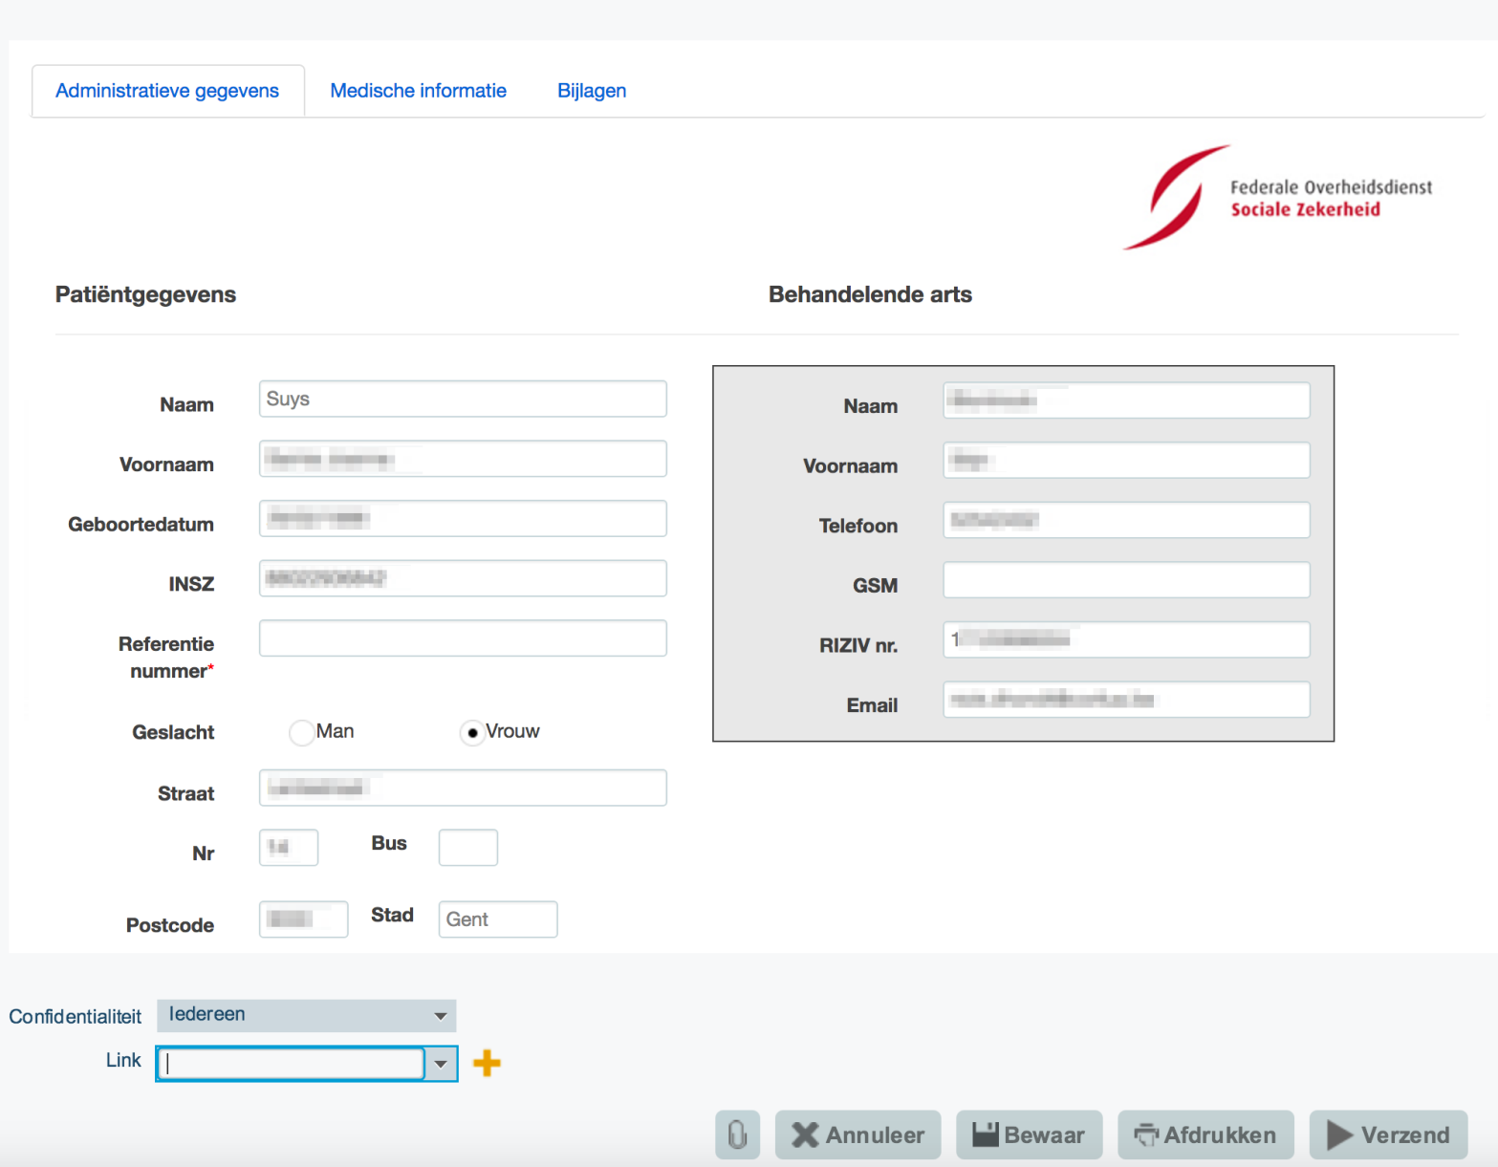
Actie 15 : Handicare

Slide 75
Actie 15 : Mediprima
Terugbetaling van de kosten inzake medische hulpverlening door de OCMW’s
  maakt het mogelijk om de beslissingen tot tenlasteneming van de medische hulp door de OCMW's te beheren
  dekt de volledige cyclus startend bij de aanmaak in een databank van de beslissingen die door de OCMW's worden genomen inzake medische hulp, tot en met het gebruik ervan door de zorgverstrekkers
    deze databank is steeds toegankelijk voor iedereen die in de loop van dit proces de beslissingen moeten kunnen raadplegen
  via deze tool kunnen de verstrekkers immers hun prestaties factureren aan een gerechtigde op medische hulp, met de juiste tussenkomsten en met de juiste bedragen
Notes:
Tandartsen: in de toekomst

Slide 76
Actie 15 : MyCareNet eAttest
Beveiligde elektronische gegevensuitwisseling van gestructureerde informatie tussen de professionele zorgverleners en de ziekenfondsen bij het aanbieden van diensten met toegevoegde waarde
  biedt aan zorgverleners de mogelijkheid om hun getuigschriften voor verstrekte hulp op elektronische wijze door te sturen naar de verzekeringsinstellingen voor de patiënten die niet tot het derde-betalerssysteem behoren
  initieel zal de dienst enkel beschikbaar zijn voor huisartsen en hun volmachthebbers

Slide 77
Actie 17: eHealthBox
Doelstellingen 2019
  veralgemeend gebruik van de eHealthBox en van de gegevens van de zorgverstrekkers die in CoBRHA beschikbaar zijn
  een veilige elektronische communicatie van medische en vertrouwelijke gegevens tussen de actoren in de gezondheidszorg mogelijk maken
  ontwikkeling en onderhoud van een gezamenlijke databank met de gegevens van de zorgactoren en verzorgingsinstellingen
  de zorgactoren in de mogelijkheid stellen om bepaalde gegevens zelf te raadplegen en aan te passen/aan te vullen
    addressbook (databank CoBRHA)
    uniek loket van de zorgverstrekker
Verantwoordelijke organisatie: eHealth-platform en FOD Volksgezondheid

Slide 78
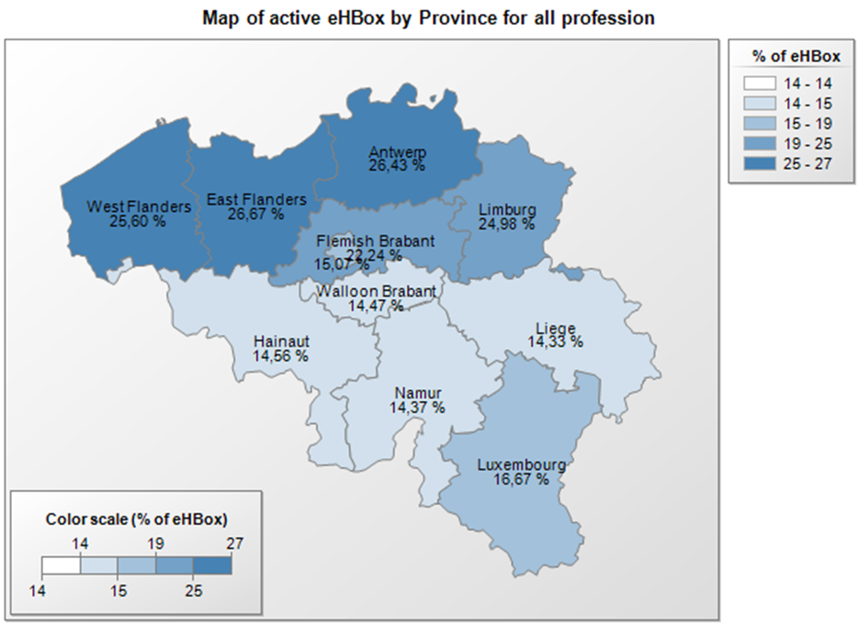
Actie 17: eHealthBox

Slide 79
Actie 17: eHealthBox
Adresboek
  laat toe aan iedere verzender van een bericht t.a.v. een zorgverlener om te bepalen welk type kanaal daartoe het meest geschikt is alsook de nuttige gegevens
    voor een mededeling van medische gegevens > verplicht gebruik van eHealthBox
    voor een administratieve mededeling (stage, erkenning, …) > mogelijkheid om een gewoon e-mailadres te gebruiken en als geen enkel gegeven beschikbaar is > verzending via de post (papier)
    beschikbare gegevens in adresboek zijn afkomstig van CoBRHA

Slide 80
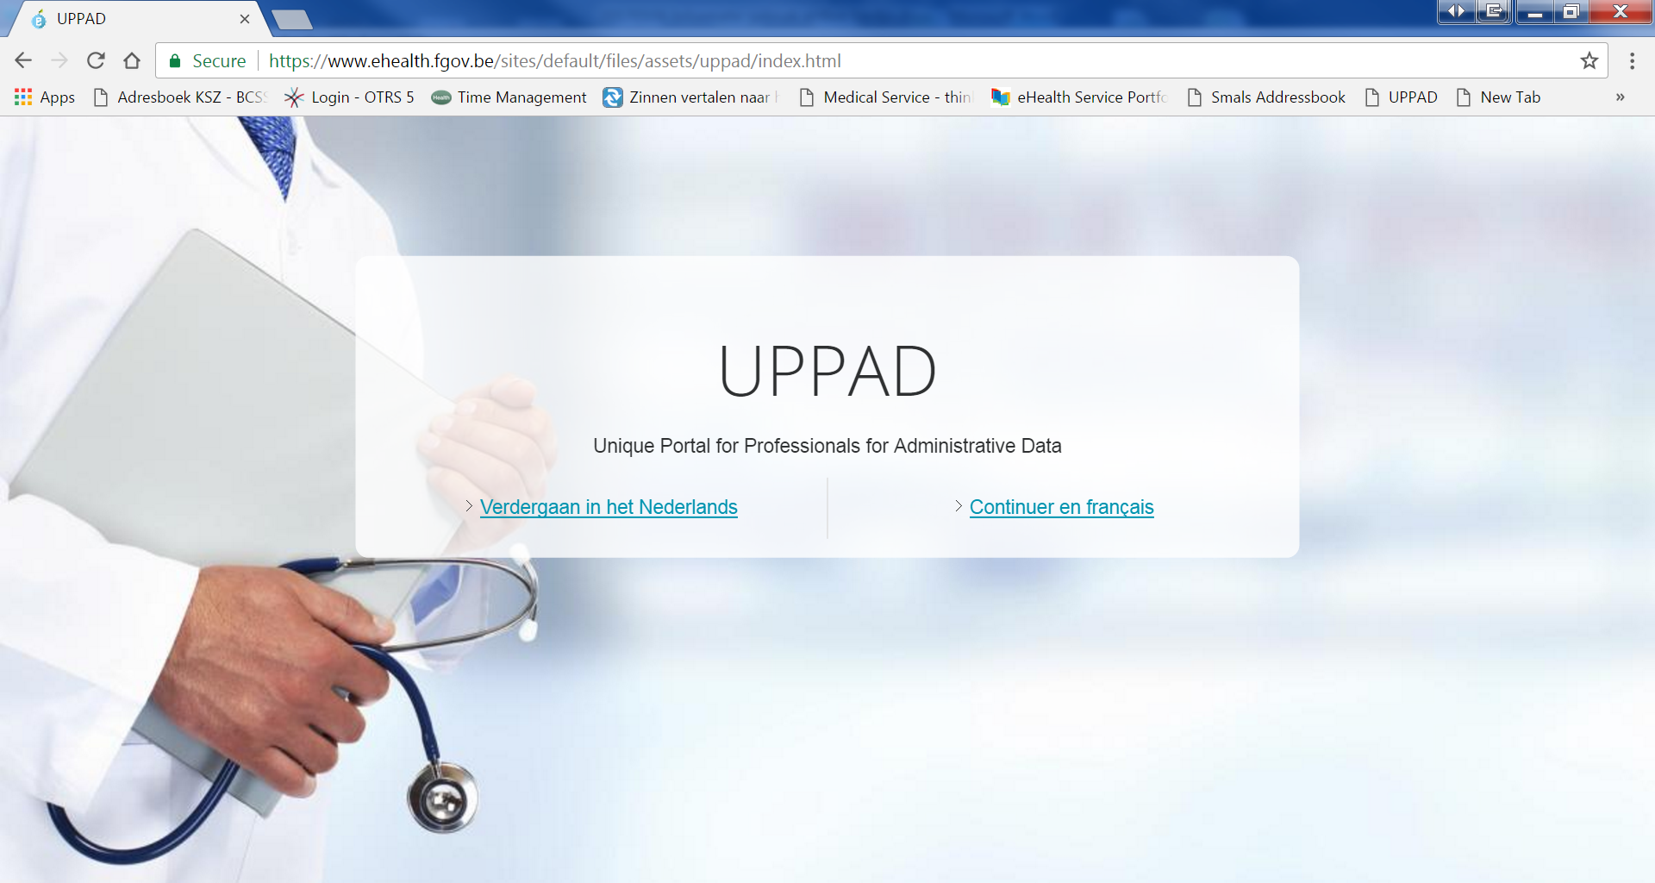
Actie 17: UPPAD

Slide 81
Actie 17: UPPAD
UPPAD → Unique Portal for Professionals for Administrative Data
Centrale plaats (website) waar individuele zorgverleners hun eigen administratieve gegevens kunnen raadplegen (bv. visum, erkenning, …) zoals ze gekend zijn bij de overheden (authentieke bronnen)
Gegevens komen uit CoBRHA

Slide 82
Actie 17: UPPAD
Mogelijkheid om zelf (als zorgverlener) bepaalde gegevens te wijzigen via achterliggende applicaties bij de Authentieke bronnen
Mogelijkheid om administratieve processen elektronisch op te starten (bv. aanvraag erkenning) of informatieve pagina’s te raadplegen (bv. procedures op de website van de FOD VVVL)
UPPAD vervangt in geen geval de applicaties/procedures die bestaan bij de verschillende “authentieke bronnen”
In UPPAD zelf kan een zorgverlener geen gegevens aanpassen
  de zorgverlener wordt vanuit UPPAD immers enkel verwezen naar de juiste toepassing / informatie zoals die beschikbaar is bij de authentieke bronnen (= enkel toegangspoort)

Slide 83
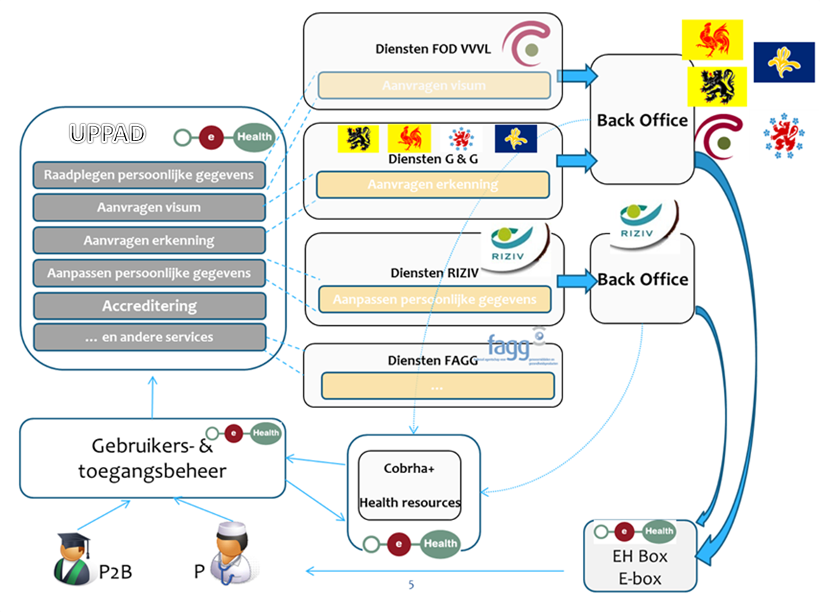
Actie 17: UPPAD

Slide 84
Actie 19: Mobile Health
Doelstellingen 2019
  kader voor de mHealth-acties > efficiënte implementatie
  ondersteuning van de zorg die gebruik maakt van mHealth-toepassingen
  juridisch, financieel en organisatorisch kader integreren in de bestaande en nieuwe zorgafspraken
  integratie van de eHealth-diensten in mHealth
  de kwaliteit en de toegankelijkheid van mHealth ondersteunen
  vanuit use cases (diabetes, cardiovasculair, ...) werken
Verantwoordelijke instellingen
  FAGG (certificatie medische hulpmiddelen)
  RIZIV (terugbetaling)
  eHealth-platform (technische aspecten)

Slide 85
Actie 19: Mobile Health
Klemtoon op mHealth-toepassingen die in het gezondheidszorgsysteem kunnen worden geïntegreerd
5 prioritaire use cases, gekozen op basis van hun impact (aantal patiënten x ernst) en de beschikbare technische tools van mHealth
De werking en de resultaten van deze cases worden publiek gedeeld en meteen in een concrete marktsituatie toegepast > zij krijgen de beleidsgarantie van inbedding in het Belgische zorgsysteem

Slide 86
Actie 19: Mobile Health
Geselecteerde proefprojecten
  uit de 98 ontvangen voorstellen selecteerde een werkgroep uiteindelijk 24 projecten
  bij de uitvoering ervan slaan verschillende zorgactoren de handen in elkaar: ziekenfondsen, ziekenhuizen, thuiszorgdiensten, huisartsenkringen, enz.

Slide 87
Actie 19: Mobile Health
De projecten zijn gespreid over verschillende zorgdomeinen
  2 projecten binnen ‘strokezorg’
  3 projecten binnen diabeteszorg
  2 projecten rond zorg voor patiënten met chronische pijn
  3 projecten binnen de geestelijke gezondheidszorg
  8 projecten met betrekking tot cardiovasculaire aandoeningen
  3 projecten rond een combinatie van bovenstaande zorgdomeinen
  3 projecten binnen een ander zorgdomein (oncologie, slaapapneu en COPD).

Slide 88
Actie 19: Mobile Health
De 24 projecten hebben overeenkomsten afgesloten met het Comité van de verzekering voor geneeskundige verzorging, met het oog op financiering ervan
Experten van de betrokken organisaties volgen hen op tijdens de duur van de overeenkomst (6 maanden)

Slide 89
Actie 19: Mobile Health
Voorbeelden van projecten
  Interpret-Dia
  CardioCoach
  In-Ambulance Telestroke
  Beeldbellen
  Stay On Track (AMTRA)

Slide 90
Actie 19: Mobile Health
Interpret-Dia
  Domein: Diabeteszorg
  Deelnemers: UZ Brussel
  Start: 01/04/2017
  Beschrijving
    continue glucose monitoring van pediatrische patiënten met diabetes mellitus type 1
    automatisch integratie in het elektronisch medisch dossier van het multidisciplinaire diabetesteam
      om de twee weken wordt een teleconsultatie gepland waarbij het zorgteam de data terugkoppelt naar de patiënt, zodat die meer controle krijgt over de aandoening
    de geïntegreerde gegevens zullen ook beschikbaar zijn voor alle andere zorgverstrekkers die betrokken zijn bij de behandeling van de patiënt, zodat ook zij een beter beeld hebben van de data die geregistreerd worden via continue glucosemonitoring

Slide 91
Actie 19: Mobile Health
CardioCoach
  Domein: Cardiologie
  Deelnemers: Wit-Gele Kruis Antwerpen, AZ Sint-Maarten
  Start: 01/05/2017
  Beschrijving
    beoogt een intensieve interdisciplinaire samenwerking tussen thuisverpleegkundigen, huisartsen, specialisten, apothekers, mantelzorgers en patiënten om zo de patiënt vanop afstand te begeleiden naar een beter, veiliger en efficiënter geneesmiddelengebruik
    moet leiden tot een verbetering van de levenskwaliteit en de zelfredzaamheid van patiënten en het moet complicaties helpen voorkomen
    focus ligt voornamelijk op twee doelgroepen
      enerzijds patiënten met een cardiovasculaire aandoening die dagelijks meer dan vijf verschillende geneesmiddelen dienen in te nemen op twee of meer innamemomenten en die een risico op therapieontrouw vertonen
      anderzijds patiënten die hun medicatie-inname niet zelfstandig kunnen beheren
    via een slimme draagbare elektronische medicatiedispenser krijgt de patiënt zijn of haar geneesmiddelen thuis op het juiste moment aangeboden
    de huisarts en/of de specialist kan dankzij de continue feedback van de dispenser de therapietrouw van de patiënt opvolgen en indien nodig bijsturen

Slide 92
Actie 19: Mobile Health
In-Ambulance Telestroke
  Domein: Beroerte
  Deelnemers: UZ Brussel, UZ Antwerpen, UCL Saint-Luc, ULB Erasme
  Start: 15/03/2017
  Beschrijving
    in dit project worden ziekenwagens in Brussel en Antwerpen uitgerust met camera’s en software zodat de neuroloog vanop afstand snel een eerste diagnose kan stellen
    bedoeling is om het belang aan te tonen van telegeneeskunde tijdens het transport van patiënten met een beroerte met de ziekenwagen
    snelle diagnose en een aangepaste behandeling kunnen zorgen voor een spectaculaire verbetering van de behandeling en van het herstel na een beroerte, zowel op medisch als op sociaal vlak
    nieuwe rekanalisatiebehandelingen zijn steeds effectiever maar kunnen slechts gebruikt worden bij een snelle diagnose en bij triage van de patiënt naar het meest geschikte behandelcentrum
    grootste uitdaging is met andere woorden het reduceren van de tijd tussen de beroerte en het opstarten van de behandeling
    gebruik van telegeneeskunde is een betrouwbare manier om die tijd in te beperken, en het leidt bovendien tot een kostenbesparing voor de individuele patiënt en voor de maatschappij in haar geheel

Slide 93
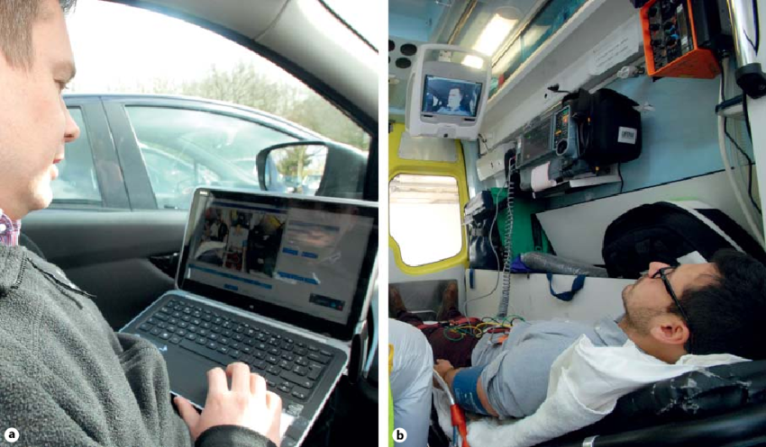
Actie 19: Mobile Health
In-Ambulance Telestroke

Slide 94
Actie 19: Mobile Health
Beeldbellen
  Domein: Geestelijke gezondheidszorg
  Deelnemers: Netwerk Geestelijke Gezondheidszorg Midden West-Vlaanderen, Netwerk Geestelijke Gezondheidszorg Zuid West-Vlaanderen
  Start: 01/04/2017
  Beschrijving
    integratie van beeldbellen in de werking van de mobiele teams voor acute en langdurige psychiatrische zorg.
    bedoeling is om aan te tonen dat er minder patiënten afhaken en/of in een crisissituatie belanden bij het gebruik van beeldbellen tijdens de behandeling
    de hulpverleners van de mobiele teams die een therapeutische relatie hebben met de patiënt, kunnen op afspraak via een beveiligde verbinding beeldbellen (‘videobellen’) met patiënten, hun familieleden, mantelzorgers, de huisarts en andere betrokken hulpverleners
    de toepassing voor beeldbellen van het Collaboratief Zorgplatform (CoZo) kan op termijn ook in andere zorgdisciplines gebruikt worden

Slide 95
Actie 19: Mobile Health
Stay On Track (AMTRA)
  Domein: Oncologie
  Deelnemers: AZ Maria Middelares Gent, UZ Antwerpen, AZ Monica, AZ Heilige Familie Reet, Grand Hôpital de Charleroi, CHU UCL Namur, Remedus
  Beschrijving
    in dit project worden kankerpatiënten tijdens en na hun behandeling intensief en prospectief gevolgd met de bedoeling om zo vroeger controle te krijgen over symptomen, de uitkomst van de therapie te verbeteren, de langetermijngevolgen van de behandeling te verminderen en de re-integratie in de maatschappij te bevorderen
    de patiënt kan gegevens invoeren en opvolgen via een applicatie op de smartphone
    focus ligt op de uitkomstparameters die de patiënt als essentieel naar voren schuift
    die parameters zijn internationaal en ziektespecifiek vastgelegd door ICHOM, het International Consortium for Health Outcomes Measurement

Slide 96
Andere beschikbare diensten
CEBAM Digital Library for Health
  biedt onafhankelijke wetenschappelijke medische informatie via het internet
CIVICS - Chapter IV Information Consultation System
  bevat onder meer gegevens over het geneesmiddel, evenals de vergoedingsvoorwaarden met betrekking tot de indicaties, de duur van het akkoord, ... die van toepassing zijn in de wetgeving
  dit moet de voorschrijver toelaten alle benodigde informatie op te halen voor de opmaak van een aanvraag tot terugbetaling van geneesmiddelen hfst IV

Slide 97
Andere beschikbare
BelRAI
  uniforme en onlineregistratie van interRAI-beoordelingsinstrumenten
CTR - Centraal Traceringregister
  heeft als doel de meldingen m.b.t. de verschillende fases in de levenscyclus van bepaalde implantaten te centraliseren > betere traceerbaarheid, meer transparantie
E-Loket Zorg en Gezondheid - e-loket van het Vlaams Agentschap Zorg en Gezondheid
  gezondheidszorgberoepen kunnen online een erkenning aanvragen en kunnen zorgvoorzieningen hun dossiers elektronisch indienen en raadplegen
…

Slide 98
Roadmap 2.0: Besluit
De gegevensdeling tussen zorgverleners/instellingen via het hub-metahubsysteem, de gezondheidskluizen en de eHealthBox komt op kruissnelheid
Zowat 60% van de Belgische bevolking heeft inmiddels zijn geïnformeerde toestemming gegeven
De ontsluiting van gezondheidsgegevens voor de patiënt komt op gang => aandacht voor geïntegreerde ontsluiting
Er wordt ervaring opgedaan met mobiele eGezondheidtoepassingen

Slide 99

Rol & Verantwoordelijkheden van het eHealth-platform

Slide 100
Doelstellingen eHealth-platform
Hoe?
  door een goed georganiseerde, onderlinge elektronische dienstverlening en informatie-uitwisseling tussen alle actoren in de gezondheidszorg
  met de nodige waarborgen op het vlak van de informatieveiligheid, de bescherming van de persoonlijke levenssfeer en het beroepsgeheim
Wat?
  optimaliseren van de kwaliteit en de continuïteit van de gezondheidszorgverstrekking
  optimaliseren van de veiligheid van de patiënt
  vereenvoudigen van de administratieve formaliteiten voor alle actoren in de gezondheidszorg
  degelijk ondersteunen van het gezondheidszorgbeleid

Slide 101
10 opdrachten
Ontwikkeling van een visie en van een strategie inzake eHealth
Organiseren van de samenwerking met andere overheidsinstanties die belast zijn met de coördinatie van de elektronische dienstverlening
De motor van de noodzakelijke veranderingen zijn voor de uitvoering van de visie en de strategie inzake eHealth
Vastleggen van functionele en techische normen, standaarden, specificaties en basisarchitectuur inzake ICT

Slide 102
10 opdrachten
Registreren van software voor het beheer van elektronische patiëntendossiers
Concipiëren, uitwerken en beheren van een samenwerkingsplatform voor de veilige elektronische gegevensuitwisseling met de bijhorende basisdiensten
Een akkoord bereiken over een taakverdeling en over de kwaliteitsnormen en nagaan of de kwaliteitsnormen worden nageleefd

Slide 103
10 opdrachten
Als onafhankelijke trusted third party (TTP) optreden voor het coderen en anonimiseren van persoonsgegevens m.b.t. de gezondheid voor rekening van bepaalde, in de wet opgesomde instanties ter ondersteuning van het wetenschappelijk onderzoek en het beleid
De totstandkoming van programma's en projecten promoten en coördineren
De ICT-aspecten van de gegevensuitwisseling beheren en coördineren in het kader van de elektronische patiëntendossiers en van de elektronische medische voorschriften

Slide 104








Basisarchitectuur
Patiënten, zorgverstrekkers
en zorginstellingen
Health portal
Software zorgverlener
Software zorginstelling
DTW
Site RIZIV
DTW
portaal eHealth-platform
MyCareNet
DTW
DTW
DTW
Gebruikers
Basisdiensten
eHealth-platform
Netwerk
GAB
GAB
GAB
GAB
GAB
GAB
Leveranciers
Notes:
104
104

Slide 105
10 basisdiensten
Coördinatie van elektronische deelprocessen
Portaal
Geïntegreerd gebruikers- en toegangsbeheer
Beheer van loggings
Systeem voor end-to-end vercijfering
eHealthBox
Timestamping
Codering en anonimisering
Raadpleging van het Rijksregister en van de KSZ-registers
Verwijzingsrepertorium (metahub)

Slide 106
Geïntegreerd gebruikers- en toegangsbeheer

Slide 107
Systeem voor end-to-end vercijfering
Vercijfering van overgemaakte gegevens tussen de verzender en de bestemmeling, zodat deze gegevens onleesbaar zijn voor en onwijzigbaar zijn door derden
2 methodes
  wanneer de bestemmeling gekend is bij de verzending: gebruik van asymmetrische vercijfering (2 sleutels)
  wanneer de bestemmeling niet gekend is bij de verzending: gebruik van symmetrische vercijfering (de informatie wordt vercijferd en buiten het eHealth-platform bewaard; de ontcijferingssleutel kan enkel bij het eHealth-platform verkregen worden)

Slide 108
Vercijfering gekende bestemmeling
Healthcare actor
Person or entity
eHealth platform
Internet
1
3
Connector or
other software to
generate key pair
Authenticates sender
2
4
Sends
public key
Identification
certificate
Identificatieoncertificate
Stores
public key
Web service
Register key
2
Public keys
repository
Stores private key
in a secure way

Slide 109
Vercijfering gekende bestemmeling
Message originator
eHealth platform
Internet
1
Identification certificate
Web service
Ask public key
Identification
certificate
2
Asks for public key
Authenticates sender
Send message
Any protocol
3
4
Sends
public key
Encrypts
message
Identification
certificate
Message recipient
Public keys
repository
5
Stored
private
key
Decrypts message

Slide 110
Vercijfering niet-gekende bestemmeling
Key
Management
/ Depot
Encrypted with public key of user 1
Encrypted with public key of user 2
Symmetric key
Symmetric key
2 sends key
5 receives key
User 1
Originator
1 asks for key
User 2
Recipient
4 justifies right to
obtain key
4 justifies right to
obtain message
3 sends encrypted message
Encrypted with public key of Message depot
5 receives message
Encrypted with public key of User 2
Message encrypted with
symmetric key
Messages
Depot
Message encrypted with
symmetric key
Message encrypted with
symmetric key

Slide 111


Timestamping
1
prescription A
prescription B
electronic
signature
5
2
Hashcode A
Hashcode B
3
6
Timestamp bag
4
Archive
Electronic
timestamping
6
Archive

Slide 112
Dashboard eHealth
Beveiligde toepassing
Zicht op de beschikbaarheid en performante van het reële verkeer inzake basisdiensten
https://www.vas.ehealth.fgov.be/ehealthmonitoring/

Slide 113
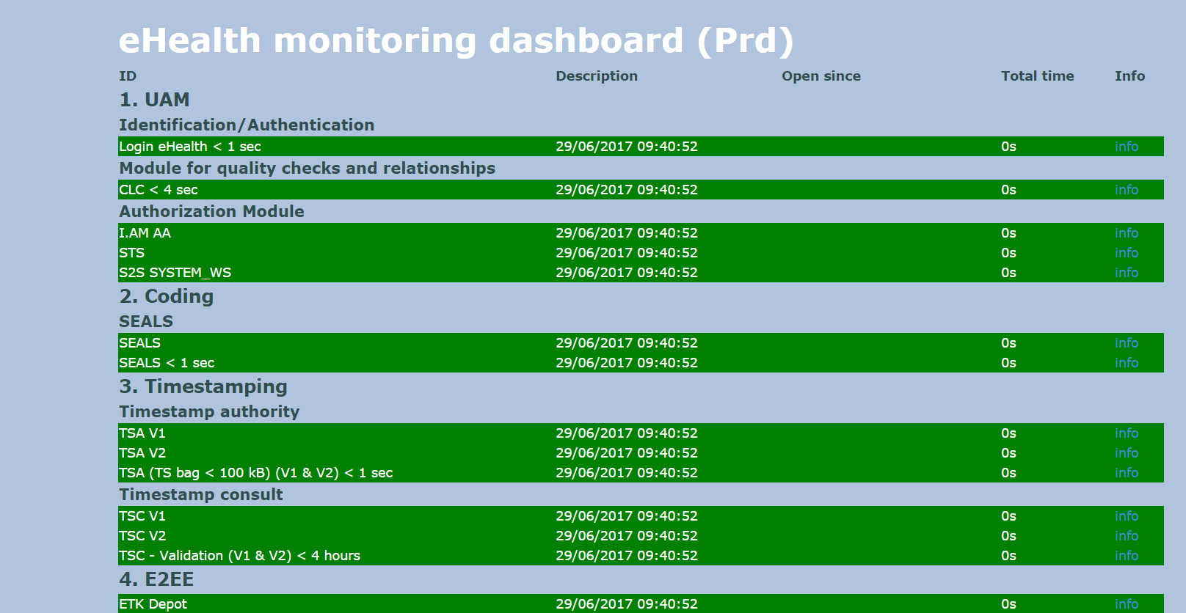
Dashboard eHealth

Slide 114
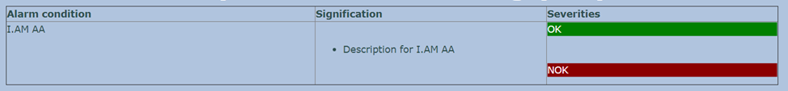
Dashboard eHealth
Dashboard van de driemaandelijkse SLA’s zoals voorgesteld aan het Beheerscomité.
De beschikbaarheid wordt weergegeven aan de hand van de volgende meetpunten
  http 200 > of = 99.5% : groen
  http 200 < 50 % : rood
De performantie wordt weergegeven aan de hand van de volgende meetpunten
  aantal transacties > y % binnen de x seconden: groen
  aantal transacties < 50 % binnen de x seconden: rood

Slide 115

Kruispuntbank Sociale Zekerheid

Slide 116

Kruispuntbank Sociale Zekerheid
wet van 15 januari 1990
portaal van de sociale zekerheid
20 toepassingen
voor de burgers
> 50 toepassingen voor de
ondernemingen
federale overheidsorganisatie van het jaar 2014
< 90 medewerkers
17 miljoen € jaarlijkse begroting
netwerk met 3.000 actoren uit de sociale sector
bestuurs-
overeenkomst
Beheerscomité
Algemeen
coördinatiecomité
Sectoraal
comité van de
sociale zekerheid
> 1miljard
uitgewisselde berichten in 2016
190 BPR en 220
gestructureerde
berichten
120 webservices
99,8%
beschikbaarheid
van de diensten

Slide 117
Actoren in sociale sector
> 240.000 werkgevers
> 1.000.000 zelfstandigen
> 11.000.000 burgers
2.000 instanties actief bij de inning van bijdragen voor of bij het beheer, de uitvoering of de toekenning van
  de sociale verzekeringen (ziekteverzekering, werkloosheidsverzekering, pensioenen, gezinsbijslagen, …) in alle stelsels (werknemers, zelfstandigen, ambtenaren)
  de sociale bijstand (leefloon, tegemoetkomingen aan gehandicapten, …)
  de aanvullende voordelen voorzien in CAO’s
1.000 instanties actief bij het beheer, de uitvoering of de toekenning van
  sociale voordelen voorzien door andere overheidsniveaus dan de federale overheid (gemeenten, steden, provincies, gewesten, gemeenschappen, …)
  afgeleide rechten toegekend op basis van het sociaal statuut van de begunstigde (belastingdiensten, vervoersmaatschappijen, openbare-nutsbedrijven, sociale huisvestingsmaatschappijen, …)

Slide 118
Verwachtingen burgers
Effectieve sociale bescherming
Geïntegreerde diensten
  afgestemd op hun concrete situatie, waar mogelijk gepersonaliseerd
  aangeboden bij evenementen die zich voordoen tijdens hun levenscyclus (geboorte, school, werk, verhuis, ziekte, pensioen, overlijden, start van een onderneming, …)
  over overheidsniveaus, overheidsdiensten en private instanties heen
Afgestemd op de eigen processen
Met een minimum aan kosten en administratieve formaliteiten
Zo mogelijk automatisch verstrekt

Slide 119
Verwachtingen burgers
Met actieve inbreng van de gebruiker (zelfbediening - zelfsturing - opvolging)
Steeds up to date
Performant en gebruiksvriendelijk aangeboden
Betrouwbaar, veilig en permanent beschikbaar
Via de kanalen van hun keuze (elektronisch, mobiel elektronisch, telefonisch, rechtstreeks contact, …)
Met respect voor de bescherming van hun persoonlijke levenssfeer

Slide 120
Wensen overheid
Burgers en ondernemingen die tevreden zijn omdat ze een dienstverlening krijgen die voldoet aan hun verwachtingen
Maximaliseren van de effectiviteit van het beleid
Kostenbeheersing voor alle betrokkenen
Optimaliseren van de efficiëntie van de werking van de overheidsdiensten en de private instanties met opdrachten van algemeen belang
Vermijden en bestrijden van fraude
Degelijke ondersteuning van het beleid
Bevorderen van de sociale inclusie

Slide 121
Doel
Optreden als motor en coördinator van het e-government in de sociale sector
De actoren op het terrein samenbrengen en doen meewerken aan de verbetering van de kwaliteit, de doeltreffendheid, de efficiëntie en de performantie van de sociale sector
IJveren voor een herziening van de processen en relaties tussen de 3.000 actoren die actief zijn in de sociale sector en tussen deze actoren, de burgers en de ondernemingen

Slide 122
Resultaten
Een netwerk met basisdiensten
> 1,1 miljard elektronische berichten uitgewisseld tussen de actoren in de sector in 2016
Unieke identificatiesleutel voor elke burger, voor elke onderneming
Rationalisering, unieke inzameling en hergebruik van de informatie
220 gestructureerde berichten en 120 webservices in productie tussen actoren in de sector, na procesoptimalisatie en machtigingen van het SCSZ
Multifunctionele aangifte loon- en arbeidstijd- gegevens van toepassing tot toepassing door werkgevers aan sociale zekerheid in haar geheel

Slide 123
Resultaten
Afschaffing van bijna alle rechtstreekse of onrechtstreekse (via burgers of ondernemingen) papieren informatie-uitwisselingen tussen actoren in de sociale sector
Werkgeverslasten verminderd met 1 miljard € (cijfers > DAV) voor de sociale sector
Automatische toekenning van bijkomende rechten
Gemeenschappelijke datacenter voor de OISZ, SOA-omgeving, gedeelde en geïntegreerde diensten, Cloud-omgeving

Slide 124
Netwerk : back-office
Internet
R
FedMAN
Gebruikers
R
Isabel
FW
R
…
R
Backbone
FW
FW
FW
FW
FW
R
R
R
R
R
RVA
KSZ
RSZ
R
R
NIC
…

Slide 125




Netwerk : front-office
RSVZ
Nuts-bedrijven
RSZ
HVZ
FAMI
FED
VSI
SIGeDIS
POD MI
FOD WASO
OCMW
FPD
RVA
FEDRIS
NIC
RJV
RIZIV
FOD SZ

Slide 126
Uitgewisselde berichten in 2016

Slide 127
Enkele door de KSZ gecoördineerde projecten
G-cloud
Diensten voor werkgevers (o.a. Dimona – DmfA – ASR, enz.)
Diensten voor burgers (o.a. Controlekaart volledige werkloosheid, mycareer.be, Student@work, enz.)
Diensten voor derden (o.a. Deurwaarders, Gemeenten, Sociale inspecties, enz.)
Geharmoniseerde sociale statuten - afgeleide rechten (SSH)
SIS-kaart (+ beheer van de verdwijning) en isi+-kaart
Fraudebestrijding
Datawarehouse arbeidsmarkt en sociale bescherming
eBox burger

Slide 128
Bereikte voordelen
Grotere efficiëntie
  lagere lasten en kosten
  meer diensten voor dezelfde totale kost
  snellere dienstverlening
Grotere effectiviteit
  betere kwaliteit van de dienstverlening
  minder fraudemogelijkheden
Nieuwe soorten diensten
  zoveel mogelijk automatische toekenning van rechten
  actief zoeken naar non-take-up van bepaalde rechten via datawarehousingtechnieken
  rechtstreekse controle over de eigen gegevens
  gepersonaliseerde simulatie-omgevingen

Slide 129
BEDANKT!
Vragen ?
frank.robben@ehealth.fgov.be
@FrRobben
https://www.ehealth.fgov.be
https://www.ksz.fgov.be
https://www.frankrobben.be

